Slide 1
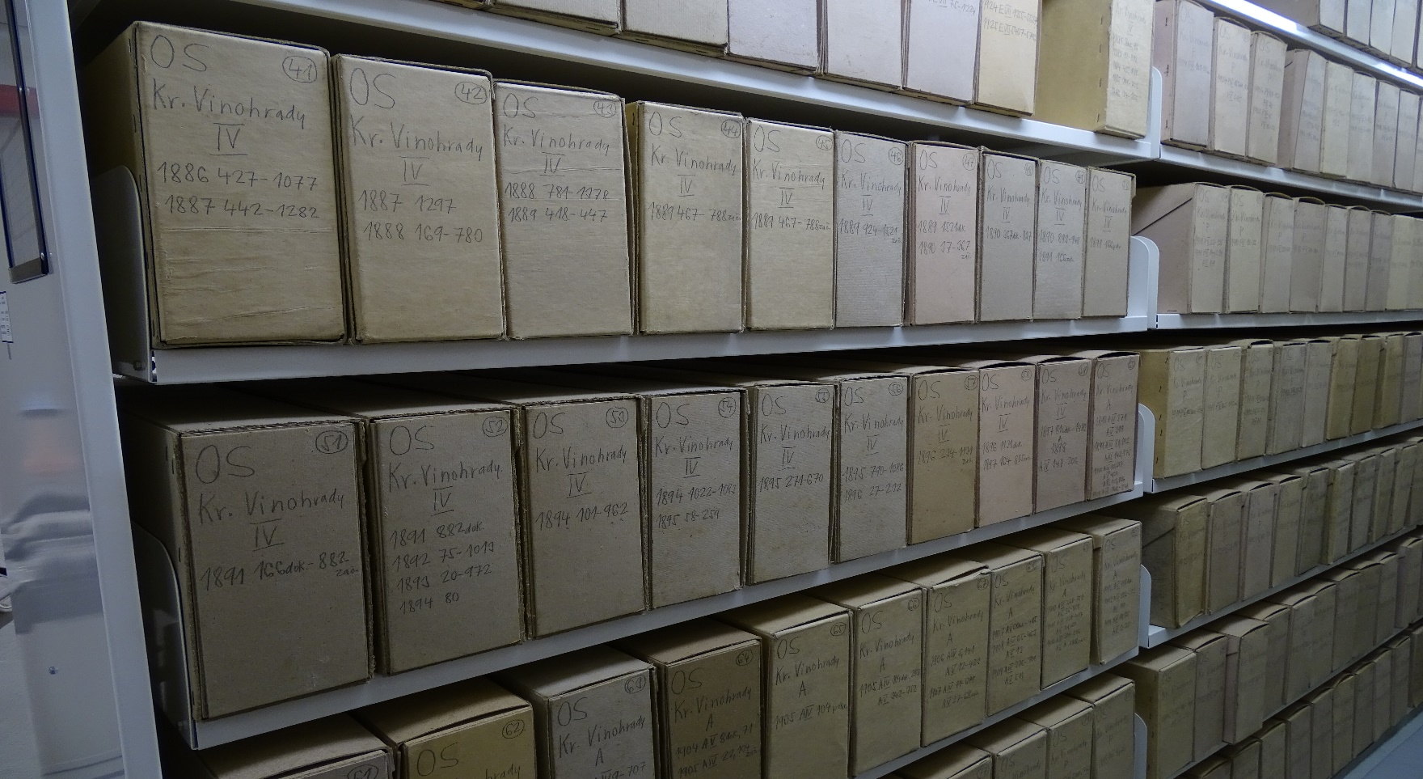
Doručování a spis podle daňového řádu

Slide 2
Realizace Alternativa
08,30 – 09,00 přihlášení účastníků 08,30 – 09,00 přihlášení účastníků
09,00 – 09,45 první část 09,00 – 10,30 první a druhá část
09,45 – 10,00 přestávka 10,30 – 10,40 přestávka
10,00 – 10,45 druhá část 10,40 – 12,10 třetí a čtvrtá část
10,45 – 11,00 přestávka 12,10 – 12,40 přestávka
11,00 – 11,45 třetí část 12,40 – 14,10 pátá a šestá část
11,45 – 12,00 přestávka
12,00 – 12,45 čtvrtá část
12,45 – 13,00 přestávka Podmínky pro vydání osvědčení:
13,00 – 13,45 pátá část - Přítomnost po celou dobu akreditovaného kurzu –
13,45 – 14,00 přestávka zaznamenáno výukovým programem
14,00 – 14,45 šestá část - Vyplnění závěrečného zpětného dotazníku
- Osvědčení zasíláme do datových stránek obce/města/MČ
DŘ

Slide 4
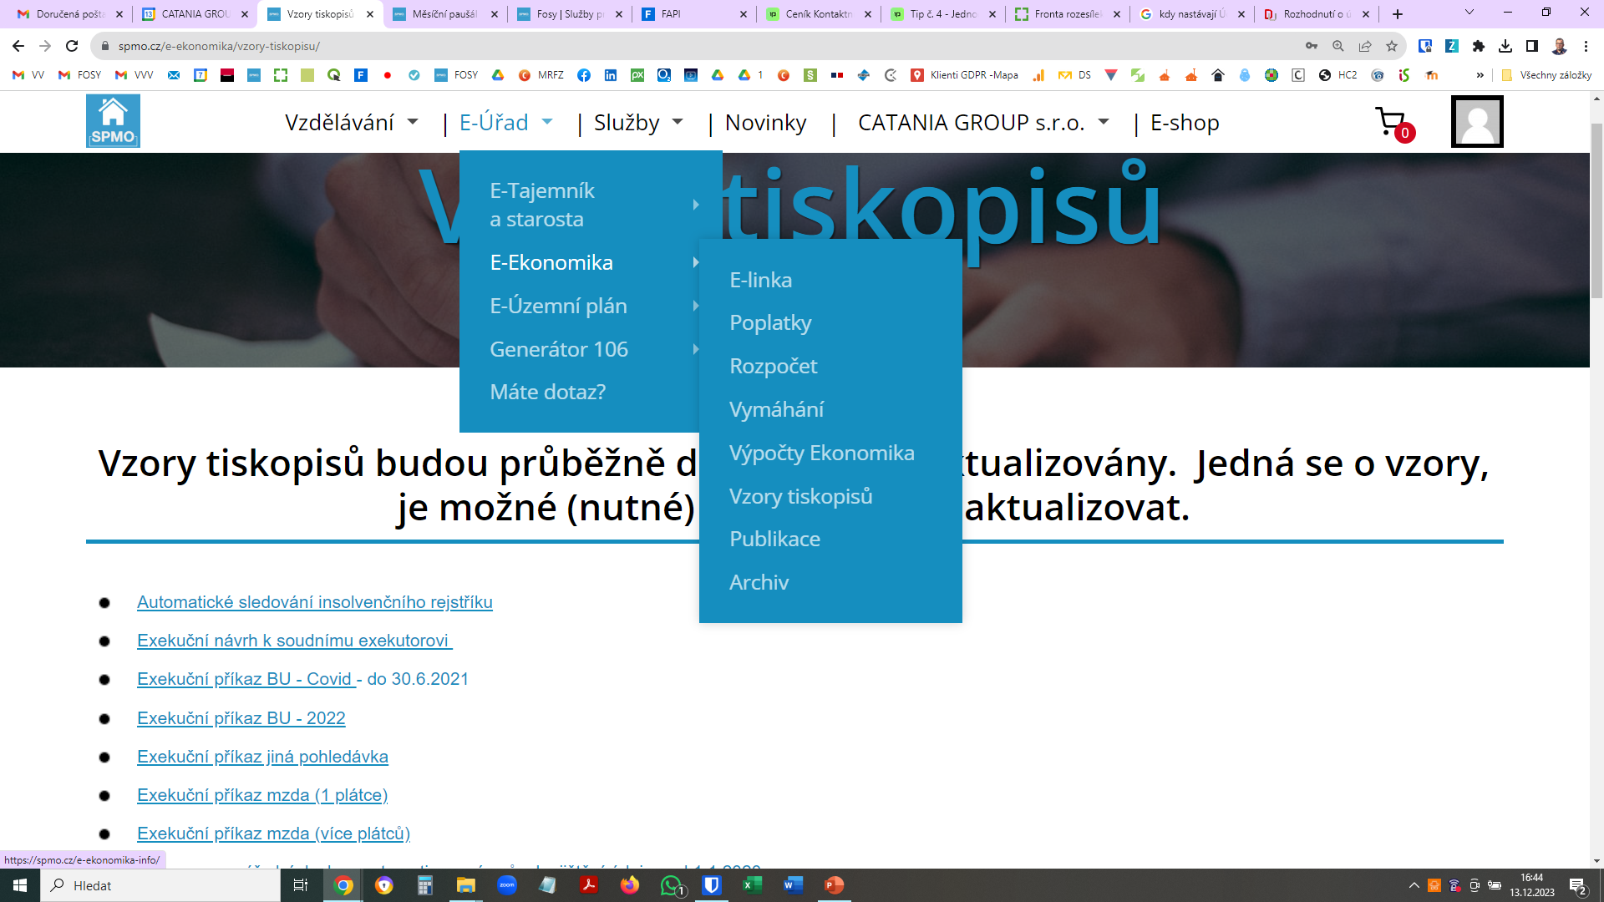

Slide 5
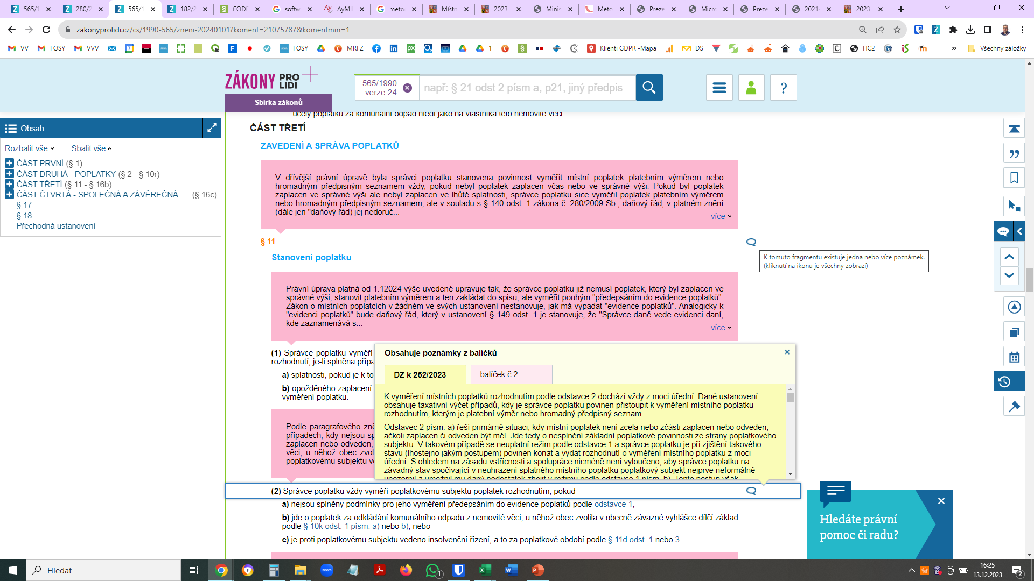

Slide 7
https://www.zakonyprolidi.cz/aktivacni-kod/

Slide 8
Občan (podnikatel) může činit všechno co není zákonem zakázáno
Občan (podnikatel) nesmí být nucen činit, co zákon neukládá
Stát (úřední osoba) nesmí nic co zákon výslovně nestanoví a to jen a právě tím způsobem, který stanoví zákon.

Slide 9
Při doručováním je nutné:
Nastavit administrativní činnost správce daně (procesně)
Dodržet zásadu hospodárnosti a procesní ekonomie
Zefektivnit práci na úřadech
Zkrátit lhůty v daňovém řízení
Dodržet zákonný postup
Seznámit adresáta s písemností
Prokázat doručení písemnosti

Slide 10
Volba doručení
Rozhodnutí o volbě formy doručování je závislé na obsahu a povaze písemnosti (rozhodnutí x upozornění na daňový nedoplatek)
Na technickém vybavení adresáta písemnosti (datová schránka x písemně)
Hospodárnost doručení (doporučeně x hromadným předpisným seznamem)
Zákonný postup

Slide 11
Přednostní doručování
§ 39 odst. 1
Příslušnou úřední osobou při ústním jednání nebo při jiném úkonu
Elektronicky do datové schránky

Slide 12
Elektronicky:
Podle zákona 300/2008 Sb., o elektronických úkonech a autorizované konverzi dokumentů
Datovou schránkou (musí být zprovozněna)
Doručeno při přihlášení oprávněné osoby do DS
Nepřihlásí se – po 10 dnech doručeno fikcí
§ 33 DŘ platí i pro DS (Rozsudek rozšířeného senátu Nejvyššího správního soudu ze dne 26.05.2022, č. j.: 4 Afs 264/2018-85)
Notes:
Osoba poplatníka – pouze s trvalým pobytem v obci x nelze přihlásit psa např. na nemovitost (chatu, chalupu, pokud zde nemá držitel trvalý pobyt)
Základem evidence jsou vždy přihlašovací lístky – zavedou se při vzniku poplatkové povinnosti a podle potřeby se průběžně aktualizují, není nutné je např. podepisovat každoročně
Dlužné nedoplatky – vyměřování: je důležitá součinnost s poplatníkem, aby bylo skutečně zjištěno, zda existuje poplatková povinnost, tedy zda psa stále drží; zaslat výzvu dle ust. § 92 odst. 4 DŘ (určí se lhůta plus sankce za nesplnění)
- jestliže poplatník nespolupracuje, bude vyměřováno podle pomůcek (poplatková povinnost dle minulého roku, musí však být ověřen skutečný počet držených psů, doba držby, stáří apod. – zejména svědecké výpovědi, místní šetření, výzva na veterináře apod.)
Sazba pro poživatele důchodů – pobírá-li důchod, platí sníženou sazbu bez ohledu na to, zda pobírá např. dva důchody souběžně
Osvobození se uplatňuje doložením důvodu, který posoudí správce poplatku (zejména u čestných prohlášení), nevydává se rozhodnutí

Slide 13
Z důvodové zprávy:
„V případě elektronické komunikace je tak předpokládáno užití zákona č 300/2008 Sb., o elektronické komunikaci a autorizované konverzi dokumentů, připraveného v rámci
e-governmentu, s cílem sjednotit tuto oblast pro všechny orgány veřejné moci včetně soudů.“
Notes:
Osoba poplatníka – pouze s trvalým pobytem v obci x nelze přihlásit psa např. na nemovitost (chatu, chalupu, pokud zde nemá držitel trvalý pobyt)
Základem evidence jsou vždy přihlašovací lístky – zavedou se při vzniku poplatkové povinnosti a podle potřeby se průběžně aktualizují, není nutné je např. podepisovat každoročně
Dlužné nedoplatky – vyměřování: je důležitá součinnost s poplatníkem, aby bylo skutečně zjištěno, zda existuje poplatková povinnost, tedy zda psa stále drží; zaslat výzvu dle ust. § 92 odst. 4 DŘ (určí se lhůta plus sankce za nesplnění)
- jestliže poplatník nespolupracuje, bude vyměřováno podle pomůcek (poplatková povinnost dle minulého roku, musí však být ověřen skutečný počet držených psů, doba držby, stáří apod. – zejména svědecké výpovědi, místní šetření, výzva na veterináře apod.)
Sazba pro poživatele důchodů – pobírá-li důchod, platí sníženou sazbu bez ohledu na to, zda pobírá např. dva důchody souběžně
Osvobození se uplatňuje doložením důvodu, který posoudí správce poplatku (zejména u čestných prohlášení), nevydává se rozhodnutí

Slide 14
1 Afs 86/2007-35
Jestliže tedy na straně jedné je nutno trvat na tom, aby bylo řádně doručováno, neboť v opačném případě účastníci řízení mohou být výrazně dotčeni na svých právech, na straně druhé nelze přijmout formalistický přístup těchto účastníků.
1Afs 148/2008-73
Je-li totiž adresát s obsahem písemnosti obeznámen, potom otázka, zda bylo doručení vykonáno předepsaným způsobem, nemá význam. Nedodržení normy tedy samo o sobě neznamená, že se doručení musí opakovat, rozhodující je, zda se daná písemnost dostala do rukou adresáta.

Slide 15
Další doručení
Není-li možné doručení dle § 39 odst. 1, pak:
a) Prostřednictvím provozovatelem poštovních služeb
b) Úřední osobou určenou pro doručování
c) Jiným orgánem, o němž to stanoví zákon

Slide 16
Prostřednictvím provozovatelem poštovních služeb
Více provozovatelů – je jich celkem 36 (http://www.ctu.cz/vyhledavaci-databaze/evidence-provozovatelu-poskytujicich-nebo-zajistujicich-postovni-služby)
Uzavření poštovní smlouvy – doručování podle daňového řádu (§ 39 odst. 3)

Slide 17
Prostřednictvím provozovatelem poštovních služeb
Pro správné doručení je nutné dodržet zákonný postup, především pak:
§ 44 – doručování fyzickým osobám

Slide 18
§ 44
Doručování fyzickým osobám
(1) Fyzické osobě se doručuje na adresu jejího místa pobytu, na adresu evidovanou v informačním systému evidence obyvatel, na kterou jí mají být doručovány písemnosti, nebo na adresu jejího bydliště v cizině.
(2) Pro doručování písemnosti, která souvisí s podnikatelskou činností fyzické osoby, se obdobně použije ustanovení o doručování právnickým osobám. Není-li fyzická osoba jako podnikatel zapsána ve veřejném rejstříku, doručuje se jí na adresu jejího místa pobytu.
(3) Pokud fyzická osoba požádá správce daně o doručování na jinou adresu v České republice, doručuje se písemnost na tuto adresu.
(4) Písemnost určená do vlastních rukou adresáta se doručuje přímo adresátovi. Nebyl-li adresát písemnosti, která má být doručena do vlastních rukou, na adrese pro doručování zastižen, písemnost se uloží a adresát se vhodným způsobem upozorní, aby si ji ve lhůtě 10 dnů vyzvedl.
(5) Písemnost, která se nedoručuje do vlastních rukou a jejíž převzetí má být potvrzeno, se doručuje přímo adresátovi nebo jiné vhodné fyzické osobě, která se na adrese pro doručování nebo jejím blízkém okolí zdržuje, pokud souhlasí s tím, že odevzdá písemnost adresátovi. Není-li možno takto doručit, písemnost se uloží a adresát se vhodným způsobem upozorní, aby si ji ve lhůtě 10 dnů vyzvedl.
(6) Písemnost, která se nedoručuje do vlastních rukou nebo jejíž převzetí nemá být potvrzeno adresátem, lze doručit též vložením do domovní nebo jiné adresátem užívané schránky nebo na jiné vhodné místo.

Slide 19
Fyzické osobě se doručuje na adresu jejího místa pobytu, na adresu evidovanou v informačním systému evidence obyvatel, na kterou jí mají být doručovány písemnosti, nebo na adresu jejího bydliště v cizině.
*pro účely správy daní jde o trvalý pobyt - §13 odst. 1 písm. a) DŘ – registrace dle §127 odst. 1 písm. a) DŘ
*písemná žádost daňového subjektu zapsaná v informačním systému evidence obyvatel
* Konflikt dvou adres – pak ta udaná pozdější (mladší)
* Teprve není-li taková adresa, je povinností doručovat na adresu trvalého pobytu!

Slide 20
§ 44
Doručování fyzickým osobám
(1) Fyzické osobě se doručuje na adresu jejího místa pobytu, na adresu evidovanou v informačním systému evidence obyvatel, na kterou jí mají být doručovány písemnosti, nebo na adresu jejího bydliště v cizině.
(2) Pro doručování písemnosti, která souvisí s podnikatelskou činností fyzické osoby, se obdobně použije ustanovení o doručování právnickým osobám. Není-li fyzická osoba jako podnikatel zapsána ve veřejném rejstříku, doručuje se jí na adresu jejího místa pobytu.
(3) Pokud fyzická osoba požádá správce daně o doručování na jinou adresu v České republice, doručuje se písemnost na tuto adresu.
(4) Písemnost určená do vlastních rukou adresáta se doručuje přímo adresátovi. Nebyl-li adresát písemnosti, která má být doručena do vlastních rukou, na adrese pro doručování zastižen, písemnost se uloží a adresát se vhodným způsobem upozorní, aby si ji ve lhůtě 10 dnů vyzvedl.
(5) Písemnost, která se nedoručuje do vlastních rukou a jejíž převzetí má být potvrzeno, se doručuje přímo adresátovi nebo jiné vhodné fyzické osobě, která se na adrese pro doručování nebo jejím blízkém okolí zdržuje, pokud souhlasí s tím, že odevzdá písemnost adresátovi. Není-li možno takto doručit, písemnost se uloží a adresát se vhodným způsobem upozorní, aby si ji ve lhůtě 10 dnů vyzvedl.
(6) Písemnost, která se nedoručuje do vlastních rukou nebo jejíž převzetí nemá být potvrzeno adresátem, lze doručit též vložením do domovní nebo jiné adresátem užívané schránky nebo na jiné vhodné místo.

Slide 21
Pro doručování písemnosti, která souvisí s podnikatelskou činností fyzické osoby, se obdobně použije ustanovení o doručování právnickým osobám. Není-li fyzická osoba jako podnikatel zapsána ve veřejném rejstříku, doručuje se jí na adresu jejího místa pobytu.
Uvádí-li podnikatel jako své sídlo jiné sídlo, než má zapsané v rejstříku, může se každý dovolat toho, které má uvedeno v rejstříku.

Slide 22
Obyčejná zásilka?
§153 odst.3 DŘ
(3) Správce daně může daňový subjekt vhodným způsobem vyrozumět o výši jeho nedoplatků a upozornit jej na následky spojené s jejich neuhrazením.
Podle § 573 Občanského zákoníku se má za to, že došlá zásilka odeslaná s využitím provozovatele poštovních služeb došla třetí pracovní den po odeslání.
E-mailem?
§153 odst.3 DŘ
(3) Správce daně může daňový subjekt vhodným způsobem vyrozumět o výši jeho nedoplatků a upozornit jej na následky spojené s jejich neuhrazením. Pl. ÚS 23/20

Slide 23
E-mailem?
Ústavní soud zveřejnil dne 25. května 2021 svůj nález sp. zn. Pl. ÚS 23/20, podle kterého platí, že spojuje-li právní úprava řízení o vrácení daně osobě registrované k dani v jiném členském státě Evropské unie účinky úkonů správce daně spočívajících v doručení oznámení, výzvy a rozhodnutí ve věci vrácení daně osobě registrované k dani v jiném členském státě e-mailem s okamžikem jejich odeslání, porušuje právo účastníků daňového řízení na řádně vedené daňové řízení a tzv. jinou právní ochranu v jeho rámci (čl. 36 odst. 1 Listiny ve spojení s čl. 1 odst. 1 Ústavy) v části týkající se doručení rozhodnutí, proti nimž jsou přípustné opravné prostředky, a v konečném důsledku princip respektování autonomní sféry jednotlivce (čl. 2 odst. 3 Listiny) a zákaz libovůle (čl. 2 odst. 2 Listiny), neboť uvedené právní účinky jsou spojeny se skutečností odeslání rozhodnutí, a proto se nemusí rozhodnutí do sféry účastníka řízení (adresáta) bez jeho vlastní viny dostat vůbec, anebo se do ní dostane s časovým odstupem, protože veřejnou datovou síť nelze považovat za zcela spolehlivou.

Slide 24
Hybridní pošta
- konverzní (hybridní) pošta umožňuje odesílání písemností v tzv. hybridním režimu, kdy písemnost je od orgánu veřejné moci odeslána v elektronické podobě, ale příjemci je doručena jako listina vyhotovená a expedovaná poskytovatelem poštovních služeb.
Po právní stránce toto upravuje a umožňuje § 19 odst. 3 zákona č. 500/2001 Sb., správní řád, ve znění pozdějších předpisů (dále jen „správní řád“).
V daňovém řádu tento způsob doručování upraven není, přičemž jeho úpravu ve správním řádu nelze v rámci správy daní použít (viz § 262 DŘ).
- § 5 odst. 2 DŘ - veřejnou moc lze uplatňovat jen v případech, mezích a způsoby, které stanoví zákon.
- § 9 odst. 1 DŘ – neveřejnost správy daní
- § 52 a násl. DŘ – povinnost mlčenlivosti

Slide 25
§ 153/3
(3) Správce daně může daňový subjekt vhodným způsobem vyrozumět o výši jeho nedoplatků a upozornit jej na následky spojené s jejich neuhrazením. Správce daně tak učiní vždy, jedná-li se o nedoplatek, který má být poprvé vymáhán; to neplatí, byl-li daňový subjekt o nedoplatku již dříve vyrozuměn, hrozí-li nebezpečí z prodlení nebo by vyrozumění bylo zjevně neúčelné.

Slide 26
§ 153/3 – důvodová zpráva
Logickou výjimku z tohoto pravidla představují situace, kdy hrozí nebezpečí z prodlení (zejména v podobě rizika zmaření následné daňové exekuce) nebo kdy by vydání vyrozumění bylo zjevně neúčelné (např. v případě dlouhodobě nekontaktního daňového subjektu). Smyslem daného vyrozumění ovšem není primárně detailní informace ohledně všech aspektů daného nedoplatku (který se ostatně může měnit v čase), ale materiálně chápané „varování dlužníka“, že daný nedoplatek existuje a je s ním spojena hrozba daňové exekuce. Uvedené vyrozumění proto není nezbytné v případě, pokud o daném nedoplatku byl daňový subjekt již dříve vyrozuměn jinak (například prostřednictvím vydání platebního výměru). Z uvedeného rovněž vyplývá, že pokud již byl o nedoplatku daňový subjekt jednou vyrozuměn, není nezbytné jej vyrozumívat znovu, pokud se výše daného nedoplatku změnila (např. směrem dolů při částečném uhrazení anebo směrem nahoru v důsledku postupného vzniku úroku z prodlení).

Slide 27
§ 45
Doručování právnickým osobám
(1) Právnické osobě se doručuje na adresu jejího sídla. Zahraniční právnické osobě se doručuje na adresu sídla pobočky nebo jiné organizační složky jejího obchodního závodu zřízené v České republice, týká-li se písemnost činnosti této pobočky nebo jiné organizační složky.
(2) Pokud právnická osoba požádá správce daně o doručování na jinou adresu v České republice, doručuje se písemnost na tuto adresu, pokud je právnická osoba na této adrese skutečně umístěna.
(3) Je-li adresátem právnická osoba, je oprávněna písemnost převzít osoba oprávněná jednat jménem této právnické osoby. Písemnost, která není určena do vlastních rukou, se může doručit kterémukoliv zaměstnanci právnické osoby nebo jiné vhodné fyzické osobě, která se v místě doručení nebo jeho blízkém okolí zdržuje, pokud souhlasí s tím, že odevzdá písemnost adresátovi.
(4) Nebyla-li na adrese pro doručování písemnosti do vlastních rukou nebo jiné písemnosti, jejíž převzetí má být rovněž potvrzeno, zastižena osoba oprávněná převzít písemnost podle odstavce 3, písemnost se uloží a adresát se vhodným způsobem upozorní, aby si ji ve lhůtě 10 dnů vyzvedl. Písemnost, která nebyla vyzvednuta ve stanovené lhůtě, může správce daně doručit na adresu místa pobytu fyzické osoby oprávněné jednat jménem této právnické osoby podle § 24 odst. 2, pokud je mu adresa jejího místa pobytu známa.

Slide 28
§ 46
Uložení písemnosti
(1) Písemnost se ukládá
a) u správce daně, jehož písemnost se doručuje, nebo u správce daně, který byl o doručení dožádán, nebo
b) u provozovatele poštovních služeb, jestliže se doručuje jeho prostřednictvím.

Slide 29
(2) V upozornění na uložení písemnosti, které se vkládá do domovní nebo jiné adresátem užívané schránky nebo na jiné vhodné místo, se adresát vyzve k převzetí písemnosti a dále se v něm uvede označení správce daně, jehož písemnost je doručována, komu je doručováno, kde a od kterého dne a v jakých hodinách je písemnost připravena k vyzvednutí; současně se adresát písemně poučí o právních důsledcích jejího nevyzvednutí.
(3) Bez předchozího pokusu o doručení lze písemnost uložit, pokud adresát požádá předem písemně toho, kdo písemnost doručuje nebo jehož prostřednictvím se písemnost doručuje, o ukládání písemností.

Slide 30
Jak pošta doručuje:
„Adresát neznámý“,
„Na adrese se nezdržuje“,
„Odstěhoval se“,
„Nemá domovní schránku“
„Adresa je sídlem Městského úřadu“…

Slide 31
Vyhláška 464/2012 o stanovení specifikace jednotlivých základních
služeb a základních kvalifikačních požadavků na jejich poskytování
§13 Úřední doručování písemnosti
Základní služby umožní zejména dodání do vlastních rukou, dodání do
vlastních rukou výhradně jen adresáta, poskytnutí dodejky, lhůty pro uložení poštovní zásilky a vyloučení změny místa a vyloučení změny místa dodání, a to podle požadavků podle jiných právních předpisů upravující pravidla pro úřední doručování písemností, zejména v trestním, správním, daňovém a soudním řízení.
----------------
Například: Zákon č. 500/2004 Sb., správní řád, ve znění pozdějších předpisů,
Zákon č.99/1963 Sb., občanský soudní řád, ve znění pozdějších předpisů,
Zákon č. 280/2009 Sb., daňový řád, ve znění pozdějších předpisů,
Zákon č. 141/1961 Sb., o trestním řízení soudním (trestní řád), ve znění
pozdějších předpisů

Slide 32
Vážení,
v Poštovních podmínkách České pošty, s.p., v příloze č. 7 – Vyhláška č. 464/2012 Sb. ze dne 17.12.2012, části druhé – technická specifikace základních služeb, § 13 se zavazujete doručovat dle zákona č. 280/2009 Sb., daňový řád.
Doručování dle daňového řádu se řídí § 39 a násl. V § 44 – doručování fyzickým osobám je v odst. 4 uvedeno: „………. Nebyl-li adresát písemnosti, která má být doručena do vlastních rukou, na adrese pro doručování zastižen, písemnost se uloží a adresát se vhodným způsobem upozorní, aby si ji ve lhůtě 10 dnů vyzvedl.“
Uložení písemnosti řeší § 46 odst. 1 písmeno b) daňového řádu a v odstavci 2 téhož paragrafu je mimo jiné uvedeno, jak a kam se vkládá upozornění na uložení písemnosti.
…celé znění na www.spmo.cz...

Slide 33
Úřední osobou pověřenou doručováním
Úřední osoba - § 12 odst. 2, s pověřením o doručování (vedoucí, tajemník)
Využití při doručování v rámci menší obce (efektivita a hospodárnost)
Doručování na vlastní ohlašovnu (rychlost a hospodárnost) – oznámení o uložení písemnosti

Slide 34
Jiný orgán, o němž to stanoví zákon
Vězeňská služba
Zařízení pro výkon ústavní nebo ochranné výchovy
Územní vojenské správy
Celní správa
Policejní orgány
Ne městská policie

Slide 35
Vadné doručení ?
Písemně místo datovou schránkou
Na jinou adresu
Jiná osoba než úřední
„Podstatné je doručení písemnosti, nikoli naplnění formální náležitosti doručování“
1Afs 86/2007-35, 1 Afs 148/2008-73, 1 As 90/2010-95

Slide 36
Doručování do vlastních rukou
Doručují se písemnosti, pokud je den doručení rozhodný pro začátek běhu lhůty stanovené právním předpisem nebo rozhodnutím správce daně;
Stanoví-li tak zákon nebo tak určí správce daně (§ 40)
Písemnost určená do vlastních rukou adresáta se doručuje přímo adresátovi (§ 44 odst. 4)

Slide 37
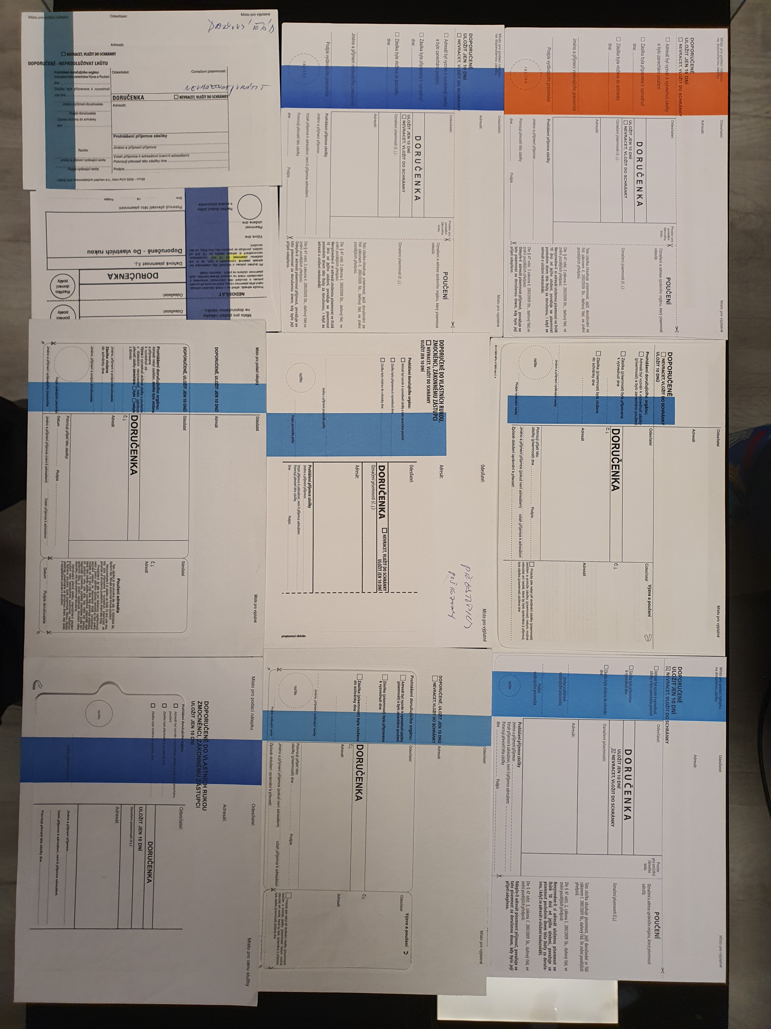
Jaká obálka ?

Slide 38
Modrá obálka
Podle zákonné dikce se písemnost doručovaná do vlastních rukou doručuje přímo adresátovi. Je otázkou, zda adresát má možnost si zvolit tzv. zmocněnce. Takový postup sice není zákonem upraven, leč je souladný se zásadou součinnosti. Z tohoto důvodu by neměl být z doručování vyloučen. Proto „modrá je dobrá“, ale pozor vzor pro daňový řád (poučení podle daňového řádu)

Slide 39
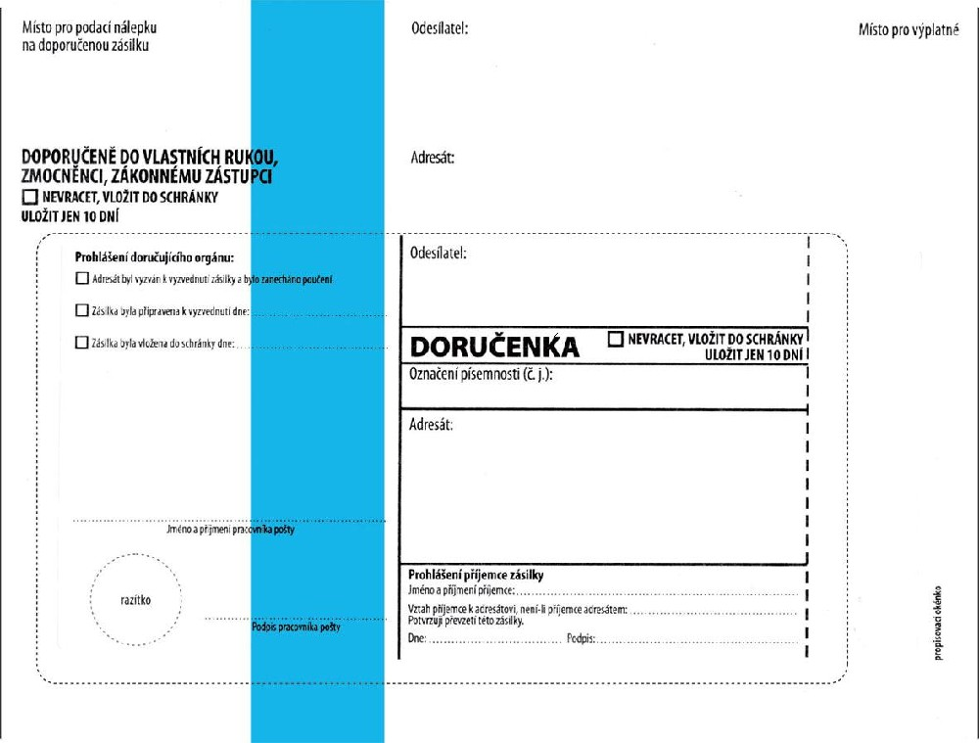
Modrá obálka

Slide 40
Doručování do vlastních rukou
Ústavní soud IV ÚS 591/99
„Ukládá-li zákon doručení do vlastních rukou,
je třeba mít takové doručení za bezpečně
prokázáno, neboť teprve v návaznosti na tento
moment se odvíjí i možnost účastníka domáhat se stanoveným postupem svého práva“

Slide 41
Doručování do vlastních rukou
Rozsudek KS v HK – 31 Ca 85/2008-33
„K prokázání, že písemnost byla řádně doručena, postačí, aby správce daně doložil, že konkrétní zásilku identifikovanou číslem jednacím předal k poštovní přepravě a pošta potvrdila a doložila kopiemi svých evidencí, že tato zásilka byla vydána adresátovi, který se prokázal občanským průkazem a převzetí potvrdil svým podpisem.“

Slide 42
Doručování zástupci
Má-li osoba, které je písemnost doručována, zástupce, doručují se písemnosti tomuto zástupci, a to v rozsahu jeho oprávnění k zastupování. Má-li osoba, jejíž poměry jsou doručovanou písemností dotčeny, vykonat něco osobně, doručuje se písemnost jí i jejímu zástupci. Dnem doručení rozhodným pro počátek běhu lhůty je při souběžném doručování této osobě i jejímu zástupci den doručení písemnosti, který nastane později (§ 41)

Slide 43
Doručování zástupci
Ústavní soud IV ÚS 293/03
„ Byla-li v daňovém řízení udělena plná moc
pouze pro zastupování v odvolacím řízení,
nelze ji považovat za plnou moc udělenou pro
celé řízení“

Slide 44
Doručování zástupci
Nejvyšší správní soud 2 Afs 202/2004-43
„Pokud správce daně obdržel omezenou plnou moc teprve po vydání a odeslání platebních výměrů, avšak ještě před jejich doručení daňovému subjektu, zvolenému zástupci se již tyto výměry nedoručují.“

Slide 45
Doručování zástupci
Krajský soud v Brně 29 Ca 15/98
„ Má-li daňový subjekt v daňovém řízení
zástupce neomezenou plnou moc, doručuje se písemnost pouze tomuto zástupci“
Další judikatura: 1 Afs 85/2009-104; 1 As 4/2003-48

Slide 46
Doručování prostřednictvím datové schránky
Upřednostnění
Zpřístupněná datová schránka
Doručeno při přihlášení oprávněné osoby do DS
Nepřihlásí se – po 10 dnech doručeno fikcí
Rozsudek rozšířeného senátu Nejvyššího správního soudu ze dne 26.05.2022, č. j.: 4 Afs 264/2018-85: Doručuje-li se dokument při správě daní, je proto pro oblast doručování do datové schránky rozhodný § 33 odst. 4 daňového řádu, podle něhož, připadne-li poslední den lhůty na sobotu, neděli nebo svátek, je posledním dnem lhůty nejblíže následující pracovní den; to neplatí, jde-li o lhůtu určenou v kratších časových jednotkách, než jsou dny.
Další judikatura: NSS 9Afs 28/2010-79; NSS 7 Afs 46/2010-51, 5 Afs 48/2009-118

Slide 47
Doručování prostřednictvím zásilky
Osobě, které je písemnost doručována, nebo jejímu zástupci, nebo jejímu zástupci pro správu daní (dále jen „adresát“), jakož i tomu, kdo písemnost za adresáta přijímá, lze písemnost doručit v bytě, v místě podnikání, na pracovišti nebo kdekoli, kde bude zastižen

Slide 48
Doručování prostřednictvím zásilky
Významný a často používaný způsob doručování
Byt, přechodné ubytování, pracoviště, místo podnikání …
Právnická osoba = zastižení fyzické osoby oprávněné jednat kdekoli, kde bude zastižen
Úřední osoba = Oprávnění zjišťovat totožnost osoby, které se doručuje

Slide 49
Doručování fyzickým osobám - § 44/1
Požádá správce daně o doručování na jinou adresu
Na adresu evidovanou v informačním systému evidence obyvatel, na kterou jí mají být doručovány písemnosti
Adresa místa pobytu fyzické osoby
Na adresu jejího bydliště v cizině

Slide 50
Doručování fyzickým osobám - § 44/1
Adresa evidovaná v informačním systému
§ 10/1 zákona č. 133/2000 Sb., o evidenci obyvatel
Místem trvalého pobytu se rozumí adresa pobytu občana v České republice, která je vedena v základním registru obyvatel ve formě referenční vazby (kódu adresního místa) na referenční údaj o adrese v základním registru územní identifikace, adres a nemovitostí, kterou si občan zvolí zpravidla v místě, kde má rodinu, rodiče, byt nebo zaměstnání. Občan může mít jen jedno místo trvalého pobytu, a to v objektu, který je podle zvláštního právního předpisu označen číslem popisným nebo evidenčním, popřípadě orientačním číslem a který je určen pro bydlení, ubytování nebo individuální rekreaci (dále jen „objekt“). V případech stanovených tímto zákonem může být místem trvalého pobytu sídlo ohlašovny nebo sídlo zvláštní matriky, které je v informačním systému označeno jako adresa úřadu.

Slide 51
Doručování fyzickým osobám - § 44/1
Doručení na ohlašovnu
NSS 2 2 As 28/2011 – 131
„Ve prospěch stěžovatele nelze ničeho dovodit ani ze skutečnosti, že adresa (…) je adresou ohlašovny. Je sice logické, že osoby s takovým trvalým pobytem na daném místě fakticky nebydlí, ovšem je jejich zájmem, aby sledovaly doručování na danou adresu, zejména za situace, kdy vedou správní řízení, v němž nepožádali o doručování na jinou možnou adresu.“

Slide 52
Doručování fyzickým osobám - § 44/2 a 3
Pro doručování písemností, které souvisí s podnikatelskou činností fyzické osoby, se obdobně použije ustanovení o doručování právnickým osobám. Není-li fyzická osoba jako podnikatel zapsána ve veřejném rejstříku, doručuje se jí na adresu jejího místa pobytu.
Pokud fyzická osoba požádá správce daně o doručování na jinou adresu v České republice, doručuje se písemnost na tuto adresu.
Judikatura: 1 As 90/2010-95 – jiná adresa

Slide 53
Doručování fyzickým osobám - § 44/4
Písemnost určená do vlastních rukou
adresáta, se doručuje přímo adresátovi.
Nebyl-li adresát písemnosti, která má být doručena do vlastních rukou, na adrese pro doručování zastižen, písemnost se uloží a adresát se vhodným způsobem upozorní, aby si ji ve lhůtě 10 dnů vyzvedl.

Slide 54
V souvislosti s novelou zák. 133/2000 Sb., o evidenci obyvatel a rodných číslech a o změně některých zákonů (zákon o evidenci obyvatel), ve znění pozdějších předpisů, který nabyl účinnosti od 1.1.2016 je třeba upozornit na § 10c, který stanoví – cit.:
§ 10c
Ohlašovna, v jejímž sídle má fyzická osoba trvalý pobyt, zajistí vhodné místo, kde bude možné uložit oznámení o uložení zásilky a výzvu s poučením²⁸⁾.
__________________
²⁸⁾ Například § 23 zákona č. 500/2004 Sb., správní řád, ve znění pozdějších předpisů, § 46 zákona č. 280/2009 Sb., daňový řád
Notes:
Doporučení nástěnek

Slide 55
Doručování fyzickým osobám - § 44/4
Uložení – provozovatel poštovních služeb, správce daně nebo jiný orgán
Související ustanovení:
§ 46 postup při uložení zásilky
§ 47/1 – účinky doručení v případě převzetí
§ 47/2 – účinky doručení v případě nepřevzetí
§ 47/3 – účinky doručení v případě odmítnutí převzetí
§47/5 a 6 – další postup při nevyzvednutí

Slide 56
Doručování fyzickým osobám - § 44/5
Postup u písemností, které se nedoručují do vlastních rukou, ale jejíž převzetí má být potvrzeno adresátem.
Buď přímo adresátovi nebo jiné vhodné fyzické osobě, která se na adrese pro doručování nebo v její blízkosti zdržuje a s převzetím souhlasí
Ne náhodný kolemjdoucí, ale osoba s přímým vztahem k adresátovi (příbuzný, soused apod.)
Jen ojedinělé případy

Slide 57
Doručování fyzickým osobám - § 44/6
Postup u písemností, které se nedoručují do vlastních rukou nebo jejíž převzetí nemá být potvrzeno adresátem.
Lze doručit vhození do domovní nebo jiné adresátem užívané schránky
Na jiné vhodné místo
§ 153/3 – upozornění na daňový nedoplatek

Slide 58
§ 45
Doručování právnickým osobám
(1) Právnické osobě se doručuje na adresu jejího sídla. Zahraniční právnické osobě se doručuje na adresu sídla pobočky nebo jiné organizační složky jejího obchodního závodu zřízené v České republice, týká-li se písemnost činnosti této pobočky nebo jiné organizační složky.
(2) Pokud právnická osoba požádá správce daně o doručování na jinou adresu v České republice, doručuje se písemnost na tuto adresu, pokud je právnická osoba na této adrese skutečně umístěna.
(3) Je-li adresátem právnická osoba, je oprávněna písemnost převzít osoba oprávněná jednat jménem této právnické osoby. Písemnost, která není určena do vlastních rukou, se může doručit kterémukoliv zaměstnanci právnické osoby nebo jiné vhodné fyzické osobě, která se v místě doručení nebo jeho blízkém okolí zdržuje, pokud souhlasí s tím, že odevzdá písemnost adresátovi.
(4) Nebyla-li na adrese pro doručování písemnosti do vlastních rukou nebo jiné písemnosti, jejíž převzetí má být rovněž potvrzeno, zastižena osoba oprávněná převzít písemnost podle odstavce 3, písemnost se uloží a adresát se vhodným způsobem upozorní, aby si ji ve lhůtě 10 dnů vyzvedl. Písemnost, která nebyla vyzvednuta ve stanovené lhůtě, může správce daně doručit na adresu místa pobytu fyzické osoby oprávněné jednat jménem této právnické osoby podle § 24 odst. 2, pokud je mu adresa jejího místa pobytu známa.
(5) Pro doručování orgánům veřejné moci se přiměřeně použijí ustanovení odstavců 1 až 4.

Slide 59
Doručování právnickým osobám - § 45; 45/1
Pokud se nebude doručovat do datových schránek, pak na adresu zapsanou v obchodním nebo jiném veřejném rejstříku
Právnické osobě se doručuje na adresu jejího sídla.
Zahraniční právnické osobě se doručuje na adresu pobočky nebo jiné organizační složky jejího obchodního závodu zřízené v České republice, týká-li se písemnost činnosti této pobočky nebo jiné organizační složky.

Slide 60
Doručování právnickým osobám - § 45/2
Pokud právnická osoba požádá správce daně o doručování na jinou adresu v České republice, doručuje se písemnost na tuto adresu.
Judikatura přednostní doručování právnickým osobám prostřednictví datové schránky
1 As 90/2010-95 – Teprve v případě, že písemnost není možné doručit do datové schránky účastníka řízení, resp. Jeho zástupce, je možné doručovat ji prostřednictvím provozovatele poštovních služeb, a to prioritně na adresu, kterou si účastník řízení zvolí (§ 19 odst. 3 SŘ).

Slide 61
Doručování právnickým osobám - § 45/3
Je-li adresátem právnická osoba, je oprávněna písemnost převzít osoba oprávněná jednat jménem této právnické osoby. Písemnost, která není určena do vlastních rukou, se může doručit kterémukoliv zaměstnanci právnické osoby nebo jiné vhodné fyzické osobě, která se v místě doručení nebo jeho blízkém okolí zdržuje, pokud souhlasí s tím, že odevzdá písemnost adresátovi.

Slide 62
Doručování právnickým osobám - § 45/3
Související ustanovení
§ 24/2 – statutární orgán a další osoby oprávněné jednat za právnickou osobu
§ 24/3 – možnost pověřit zaměstnance, který má zmocnění převzít písemnost
§ 25 – ustanovení zástupce
Judikatura – 8 Afs 25/2006-67 –oprávněná osoba k převzetí písemnosti

Slide 63
Doručování právnickým osobám - § 45/4
Uložení písemnosti v případě, že se nepodařilo doručit
Lhůta 10 dní a uloženo u doručovatele
Proč nebylo doručeno se nezkoumá
Nebylo-li vyzvednuto v úložní době je možné doručit na adresu fyzické osoby, která je oprávněna jednat jménem právnické osoby
Doručení fyzické osobě nemá vliv na účinky doručení fikcí právnické osobě
Vhodné na toto fyzickou osobu upozornit

Slide 64
Doručování právnickým osobám – další související judikatura
NSS 8 Afs 47/2009-53 – převzetí jiné než oprávněné osoby jednající jménem právnické osoby
NSS 2 Afs 40/2009-78 – osoba, která za právnickou osobou vyzvedává poštu, podepisuje se svým jménem a používá razítka – je předpoklad že je pověřena právnickou osobou
NSS 2 Afs 89/2008-86 – doručení fikcí při dovolené jednatelem

Slide 65
Doručování právnickým osobám v likvidaci
Nastupuje likvidátor, ale ten není daňovým subjektem
Dále se doručuje do datové schránky či na sídlo společnosti nikoli na adresu či do datové schránky likvidátora
Judikatura – NS 29 Odo 5/2001 – jednání likvidátora je přičítáno jednání společnosti, proto doručování má být na sídlo společnosti, nikoli na adresu likvidátora.

Slide 66
Doručování do zahraničí – zákon č. 164/2013 Sb. – Zákon o mezinárodní spolupráci při správě daní a o změněn dalších souvisejících zákonů
Evropská unie, státy „dohody“
Kontaktní místo může dožádat kontaktní místo jiného státu o doručení rozhodnutí nebo jiné písemnosti týkající se daní. Toto doručení se považuje za doručení podle daňového řádu.
V žádosti uvede kontaktní místo předmět rozhodnutí nebo jiné písemnosti, jméno a místo pobytu, obchodní firmu nebo název a sídlo adresáta, další informace potřebné k jeho identifikaci a případné další údaje potřebné k účinnosti doručení.

Slide 67
Úřední kontaktní orgán
(1) Generální finanční ředitelství vykonává působnost ústředního kontaktního orgánu.
(2) Ústřední kontaktní orgán zajišťuje komunikaci s kontaktními místy jiného státu.
(3) Ústřední kontaktní orgán vede seznam kontaktních orgánů a tento seznam zveřejňuje na svých internetových stránkách.
(4) Ústřední kontaktní orgán může převzít vyřízení žádosti o poskytnutí mezinárodní spolupráce, i když je k jejímu vyřízení příslušný kontaktní orgán. O tomto postupu uvědomí tento kontaktní orgán a informuje dožadující kontaktní místo jiného státu.

Slide 68
Mimo evropskou unii
V případě doručování do zahraničí (mimo Evropskou unii) bude správce daně využívat pravděpodobně následující postup:
V případě neznámého pobytu adresáta se bude doručovat veřejnou vyhláškou.
Je-li místo pobytu adresáta v zahraničí známo, správce daně ustanoví daňovému subjektu zástupce ve smyslu ust. § 26 odst. 1 písm. e) daňového řádu.

Slide 69
§ 46
Uložení písemnosti
(1) Písemnost se ukládá
a) u správce daně, jehož písemnost se doručuje, nebo u správce daně, který byl o doručení dožádán, nebo
b) u provozovatele poštovních služeb, jestliže se doručuje jeho prostřednictvím.
(2) V upozornění na uložení písemnosti, které se vkládá do domovní nebo jiné adresátem užívané schránky nebo na jiné vhodné místo, se adresát vyzve k převzetí písemnosti a dále se v něm uvede označení správce daně, jehož písemnost je doručována, komu je doručováno, kde a od kterého dne a v jakých hodinách je písemnost připravena k vyzvednutí; současně se adresát písemně poučí o právních důsledcích jejího nevyzvednutí.
(3) Bez předchozího pokusu o doručení lze písemnost uložit, pokud adresát požádá předem písemně toho, kdo písemnost doručuje nebo jehož prostřednictvím se písemnost doručuje, o ukládání písemností.

Slide 70
Uložení písemnosti § 46/1
Písemnost se ukládá
u správce daně, jehož písemnost se doručuje (§ 39/2b), nebo u správce daně, který byl o doručení dožádán (§ 17 - dožádání), nebo
u provozovatele poštovních služeb, jestliže se doručuje jeho prostřednictvím (§ 39/2a)

Slide 71
Uložení písemnosti § 46/2
V upozornění na uložení písemnosti, které se vkládá do domovní nebo jiné adresátem užívané schránky nebo na jiné vhodné místo, se adresát vyzve k převzetí písemnosti a dále se v něm uvede označení správce daně, jehož písemnost je doručována, komu je doručováno, kde a od kterého dne a v jakých hodinách je písemnost připravena k vyzvednutí; současně se adresát písemně poučí o právních důsledcích jejího nevyzvednutí (vzor VIP sekci, modrá obálka dle DŘ).

Slide 72
Uložení písemnosti § 46/3
Bez předchozího pokusu o doručení lze písemnost uložit, pokud adresát požádá předem písemně toho, kdo písemnost doručuje nebo jehož prostřednictvím se písemnost doručuje, o ukládání písemností.
Měl by písemně požádat nejen provozovatele poštovních služeb, ale i správce daně, neboť i jeho prostřednictvím se doručuje
Je nutné oznámit uložení neboť lhůty běží právě od oznámení o uložení písemnosti

Slide 73
Uložení písemnosti § 46 – judikatura
Nález Ústavního soudu – II. ÚS 23/03 – striktní trvání na dodržení všech zákonných podmínek pro fikci doručení
NSS 2 Afs 158/2005-82 – Správce daně nese důkazní břemeno k prokázání doručení fakticky či fikcí

Slide 74
Účinky doručení § 47/1
Ustanovení § 47 vlastně shrnuje účinky doručení podle § 39/2
Písemnost, která se doručuje do vlastních rukou nebo jejíž převzetí má být potvrzeno adresátem, je doručena okamžikem převzetí zásilky, která obsahuje doručovanou písemnost, adresátem nebo jinou osobou oprávněnou k převzetí písemnosti podle zákona.
Ideální a prokazatelný stav pro doručování

Slide 75
Účinky doručení § 47/2
Nevyzvedne-li si adresát uloženou písemnost ve lhůtě 10 dnů od jejího uložení, považuje se písemnost posledním dnem této lhůty za doručenou, i když se adresát o uložení nedozvěděl.
Pozor na pravidla počítání času – kontrolovat po provozovateli poštovních služeb (§ 33/4) – „Připadne-li poslední den lhůty na sobotu, neděli nebo svátek, je posledním dnem lhůty nejblíže následující pracovní den; to neplatí, jde-li o lhůtu kratší než jeden den.“

Slide 76
Účinky doručení § 47/2 – judikát
NS 2 Cdo 1383/97- Případná ztráta písemného uvědomění o uložení zásilky na poště, bylo-li doručeno do sféry ovládané adresátem, tedy např. do jeho – byť společné – poštovní schránky, jde na vrub adresáta
NSS 2 2 As 28/2011 – 131 - „Ve prospěch stěžovatele nelze ničeho dovodit ani ze skutečnosti, že adresa (…) je adresou ohlašovny. Je sice logické, že osoby s takovým trvalým pobytem na daném místě fakticky nebydlí, ovšem je jejich zájmem, aby sledovaly doručování na danou adresu, zejména za situace, kdy vedou správní řízení, v němž nepožádali o doručování na jinou možnou adresu.“

Slide 77
Účinky doručení § 47/3
Odepře-li adresát písemnost přijmout, považuje se tato písemnost za doručenou dnem, kdy bylo její přijetí odepřeno, a písemnost se vrátí správci daně; současně se adresát poučí o právních důsledcích odepření součinnosti. Není-li možné pro odepření součinnosti písemné poučení předat, lze je zanechat v domovní nebo jiné adresátem užívané schránce anebo na jiném vhodném místě.

Slide 78
Účinky doručení § 47/4
Pokud je doručovaná písemnost uložena u provozovatele poštovních služeb, uvědomí tento neprodleně odesílajícího správce daně o marném uplynutí úložní lhůty.

Slide 79
Účinky doručení § 47/5
Písemnosti, u nichž marně uplynula lhůta pro jejich vyzvednutí, vhodí osoba provádějící doručení do domovní nebo jiné adresátem užívané schránky, ledaže to správce daně předem vyloučí. Není-li takové schránky, nebo je-li tento způsob seznámení adresáta s obsahem písemnosti správcem daně vyloučen, písemnost se vrátí odesílajícímu správci daně.
Pozor na postup správce daně
Rozpor zda vhodit do schránky nebo nevhodit

Slide 80
NSS ze dne 9. 10. 2014, č. j. 4 As 158/2014-2
Ostatně s vložením do domovní schránky správní řád žádné účinky nespojuje, nýbrž byla-li zásilka, kterou se nepodařilo jejímu adresátu fyzicky předat, uložena, nastává tzv. fikce doručení posledním dnem 10-ti denní úložní lhůty, nikoliv až vložením písemnosti do domovní schránky. Vložení má význam pouze informační a zvyšuje se jím pravděpodobnost, že se adresát písemnosti po uplynutí úložní lhůty skutečně dozví, jaká písemnost mu byla na základě právní fikce doručena. Z hlediska účinků doručení fikcí tedy následné vložení písemnosti, po marném uplynutí úložní doby, do domovní schránky nemá jakýkoliv právní význam.

Slide 81
Účinky doručení § 47/5 – důvodová zpráva
V odstavci 5 je uveden další postup doručovatele písemnosti, u níž nastala fikce doručení podle odstavce 2, jinými slovy, písemnost nebyla v úložní lhůtě adresátem vyzvednuta. Pokud správce daně, o jehož písemnost se jedná, tento postup předem nevyloučí (např. pro technické problémy v místě doručování či jiné riziko, že se zásilka dostane do nepovolaných rukou) a pokud se na daném místě nalézá vhodná domovní či obdobná schránka, …

Slide 82
Účinky doručení § 47/5 – důvodová zpráva
… vhodí doručovatel zásilku obsahující „nepřevzatou“ písemnost do této adresátovy schránky, byť by se jednalo o písemnost určenou k doručení do vlastních rukou. Cílem tohoto ustanovení je umožnit adresátovi, aby se (byť dodatečně) seznámil s doručovanou písemností, u níž již nastaly účinky doručení.
Je tedy na rozhodnutí správce daně !

Slide 83
Účinky doručení § 47/6
Požádá-li adresát o to, aby jemu doručované písemnosti nebyly po marném uplynutí lhůty pro jejich vyzvednutí vhazovány do domovní nebo jiné jím užívané schránky, správce daně tento způsob seznámení adresáta s doručenou písemností předem vyloučí.
Judikatura k § 47
Usnesení II. ÚS 92/01; II ÚS 23/03 – náhradní doručování fikcí

Slide 84
Neúčinnost doručení § 48/1
V ustanovení § 48 je dána poplatkovému subjektu možnost požádat správce poplatku o vyslovení neúčinnosti doručení. Tento institut slouží k zmírnění možných negativních dopadů fikce doručení. Poplatkový subjekt se nemůže domáhat vyslovení neúčinnosti doručení pouze z důvodu, že se v místě doručení nezdržuje, ale musí uvést závažné a nepředvídatelné důvody.
Notes:
Letadlo a datová schránka

Slide 85
Neúčinnost doručení § 48/2 a 3
Žádost je třeba podat do 15 dnů ode dne, kdy se adresát s doručovanou písemností skutečně seznámil, nejpozději však do 6 měsíců od doručení.
Shledá-li správce daně žádost důvodnou, vysloví neúčinnost doručení, jinak žádost zamítne; písemnost se pak považuje za doručenou dnem oznámení rozhodnutí o vyslovení neúčinnosti doručení.
Správní poplatek 300,- Kč

Slide 86
Prokázání doručení
Důkazní břemeno prokázání doručení nebo aplikace fikce doručení leží na správci poplatku.
Doručení písemností se prokazuje doručenkou, která je veřejnou listinou a má taxativně vymezené náležitosti (§ 51 odst. 2 daňového řádu):
a) označení správce poplatku;
b) označení adresáta a adresa doručení;
c) označení doručované písemnosti;

Slide 87
Prokázání doručení
d) způsob doručování;
e) údaje o dni a způsobu uložení písemnosti a o dni, kdy byla připravena k vyzvednutí (pokud se tyto dva dny liší);
f) údaj o dni doručení písemnosti nebo jejího vrácení správci daně;
g) údaj o dni odepření převzetí písemnosti, způsob,
poučení a důvody;
h) identifikace osoby, která písemnost převzala či
odepřela převzetí, případně i prokázání totožnosti;
podpis osoby, která předala písemnost adresátovi
nebo ji uložila.

Slide 88
Prokázání doručení
Doručení lze prokázat i jiným způsobem při ztrátě, zničení či nevyplnění doručenky.
Pokud doručuje úřední osoba osobně (bez zalepené obálky), prokazuje doručení kopií, která obsahuje označení správce daně, identifikaci osoby, která převzala písemnost, podpis osoby, která předala písemnost.
O doručování při ústním jednání se sepíše protokol.
Potvrzení převzetí na kopii stejnopisu

Slide 89
Prokázání doručení dle způsobu doručování
1) při jednání - podpis protokolu nebo úředním
záznamem o odmítnutí podpisu protokolu
2) elektronicky - prostřednictvím systému datových schránek
3) veřejnou vyhláškou/ hromadným předpisným seznamem - podepsaná kopie písemnosti nebo uplynutím doby pro vyvěšení
4) Zásilkou - doručenka, která je veřejnou listinou,
prokázaným odepřením převzetí písemnosti

Slide 90
Prokázání doručení - judikatura
7 Afs 1/2006-48 – doručení zástupci daňového subjektu
1 Afs 148/2008-73 – seznámení adresáta s písemností i přes vadné doručení
1 Afs 43/2005-103 – doručenka jako důkazní prostředek
5 Afs 31/2010-105 – důkazní břemeno vyvrácení údajů na doručence nese příjemce rozhodnutí
Nález Ústavního soudu II. ÚS 23/03 – fikce doručení

Slide 91
Dokumentace (spis?)

Slide 92
Dokumentace
Požadavek na řádné vedení spisu a evidenci jeho součástí není samoúčelný. Neslouží pouze nadřízené soudní instanci ke kontrole toho, z čeho mohl soud vycházet, ale je to i důležitá součást práva na spravedlivý proces. Účastníku řízení musí být zřejmé, jaké informace bude soud posuzovat a na základě jakých podkladů bude přezkoumávat napadené rozhodnutí. S těmito podklady musí mít možnost se také v plném rozsahu seznámit, pokud by chtěl využít práva nahlížet do spisu.
(Rozsudek Nejvyššího správního soudu České republiky sp.zn. 8 Afs 115/2018 ze dne 2.6.2020)

Slide 93
Dokumentace
ÚS: Neúplnost daňového spisu; důkazní břemeno
I. Existence kompletní, nezměněné a věrohodné spisové dokumentace je základním předpokladem řádně vedeného daňového řízení a rozhodnutí v něm přijímaných. Mají-li správní soudy při posouzení zákonnosti postupu orgánů finanční správy dostát ústavním kautelám obsaženým v čl. 36 odst. 1, 2 a 4 Listiny základních práv a svobod, je nezbytné, aby rozhodovaly na základě prokázaného skutkového stavu doloženého v kompletní, nezměněné a řádně vedené spisové dokumentaci orgánů finanční správy. II. Je-li založeno rozhodnutí v soudním řízení správním pouze na neúplném daňovém spisu, jde o vadu, která může vést k nezákonnému rozhodnutí ve věci samé a k porušení práva na soudní ochranu podle čl. 36 odst. 1 a 2 Listiny základních práv a svobod; v takové procesní situaci důkazní břemeno přechází na orgány finanční správy. podle nálezu Ústavního soudu sp. zn. IV.ÚS 4141/18, ze dne 16. 6. 2020

Slide 94
Základní pojmy
V daňovém řádu má samostatnou úpravu:
protokol;
úřední záznam;
spis.
Pro dokumentaci jsou důležité především tyto zásady zakotvené v daňovém řádu:
- zákonnosti - § 5 odst. 1 - povinnost správce daně postupovat v souladu s právními předpisy;

Slide 95
Základní pojmy
součinnosti - § 6 odst. 2 - právem i povinností osob zúčastněných na správě daní je spolupracovat; nespolupráce může mít za následek např. vyměření místního poplatku pomocí pomůcek (§98, §145 daňového řádu) nebo může správce daně v případě pochybností vyzvat daňový subjekt k odstranění pochybností (§89 daňového řádu);
hospodárnosti a procesní ekonomie - § 7 odst. 2 - postupovat tak, aby nikomu nevznikaly zbytečné náklady;

Slide 96
Základní pojmy
neveřejnosti, mlčenlivosti - § 9 odst. 1 - správa daní (resp. místních poplatků) je neveřejná), mlčenlivost musí dodržovat jak úřední osoba správce daně, tak každá osoba zúčastněná na řízení (§ 52 - § 55 daňového řádu), porušení mlčenlivosti je přestupkem dle § 246 daňového řádu (jen fyzická osoba);
shromažďování údajů - § 9 odst. 3 - shromažďování údajů v rámci zákona, tak aby byl dodržen cíl správy daní.

Slide 97
Základní pojmy
§ 59a
Zpracování osobních údajů správcem daně
(1) Správce daně
a) označí formou úředního záznamu nebo jiným vhodným způsobem osobní údaje, jejichž přesnost byla popřena nebo proti jejichž zpracování byla vznesena námitka, a tyto osobní údaje dále zpracovává i bez souhlasu subjektu údajů, a
b) může provádět výkon správy daní, nejde-li o vydávání rozhodnutí, výhradně na základě automatizovaného zpracování osobních údajů; popis počítačových algoritmů a výběrová kritéria, na jejichž základě je toto zpracování prováděno, uvede správce daně v záznamech o činnosti zpracování osobních údajů a uchovává je nejméně po dobu jednoho roku od jejich posledního použití pro zpracování osobních údajů.

Slide 98
Základní pojmy
§ 59a
Zpracování osobních údajů správcem daně
(2) Právo na přístup k osobním údajům zpracovávaným při správě daní uplatňuje daňový subjekt v rozsahu a způsobem stanoveným pro nahlížení do spisu nebo nahlížení do osobních daňových účtů; obdobně se postupuje při uplatnění práva třetí osoby na přístup k osobním údajům zpracovávaným při správě daní.
(3) Při uplatnění práva na námitku nebo jiného prostředku ochrany proti zpracování osobních údajů se použijí obdobně ustanovení o stížnosti.

Slide 99
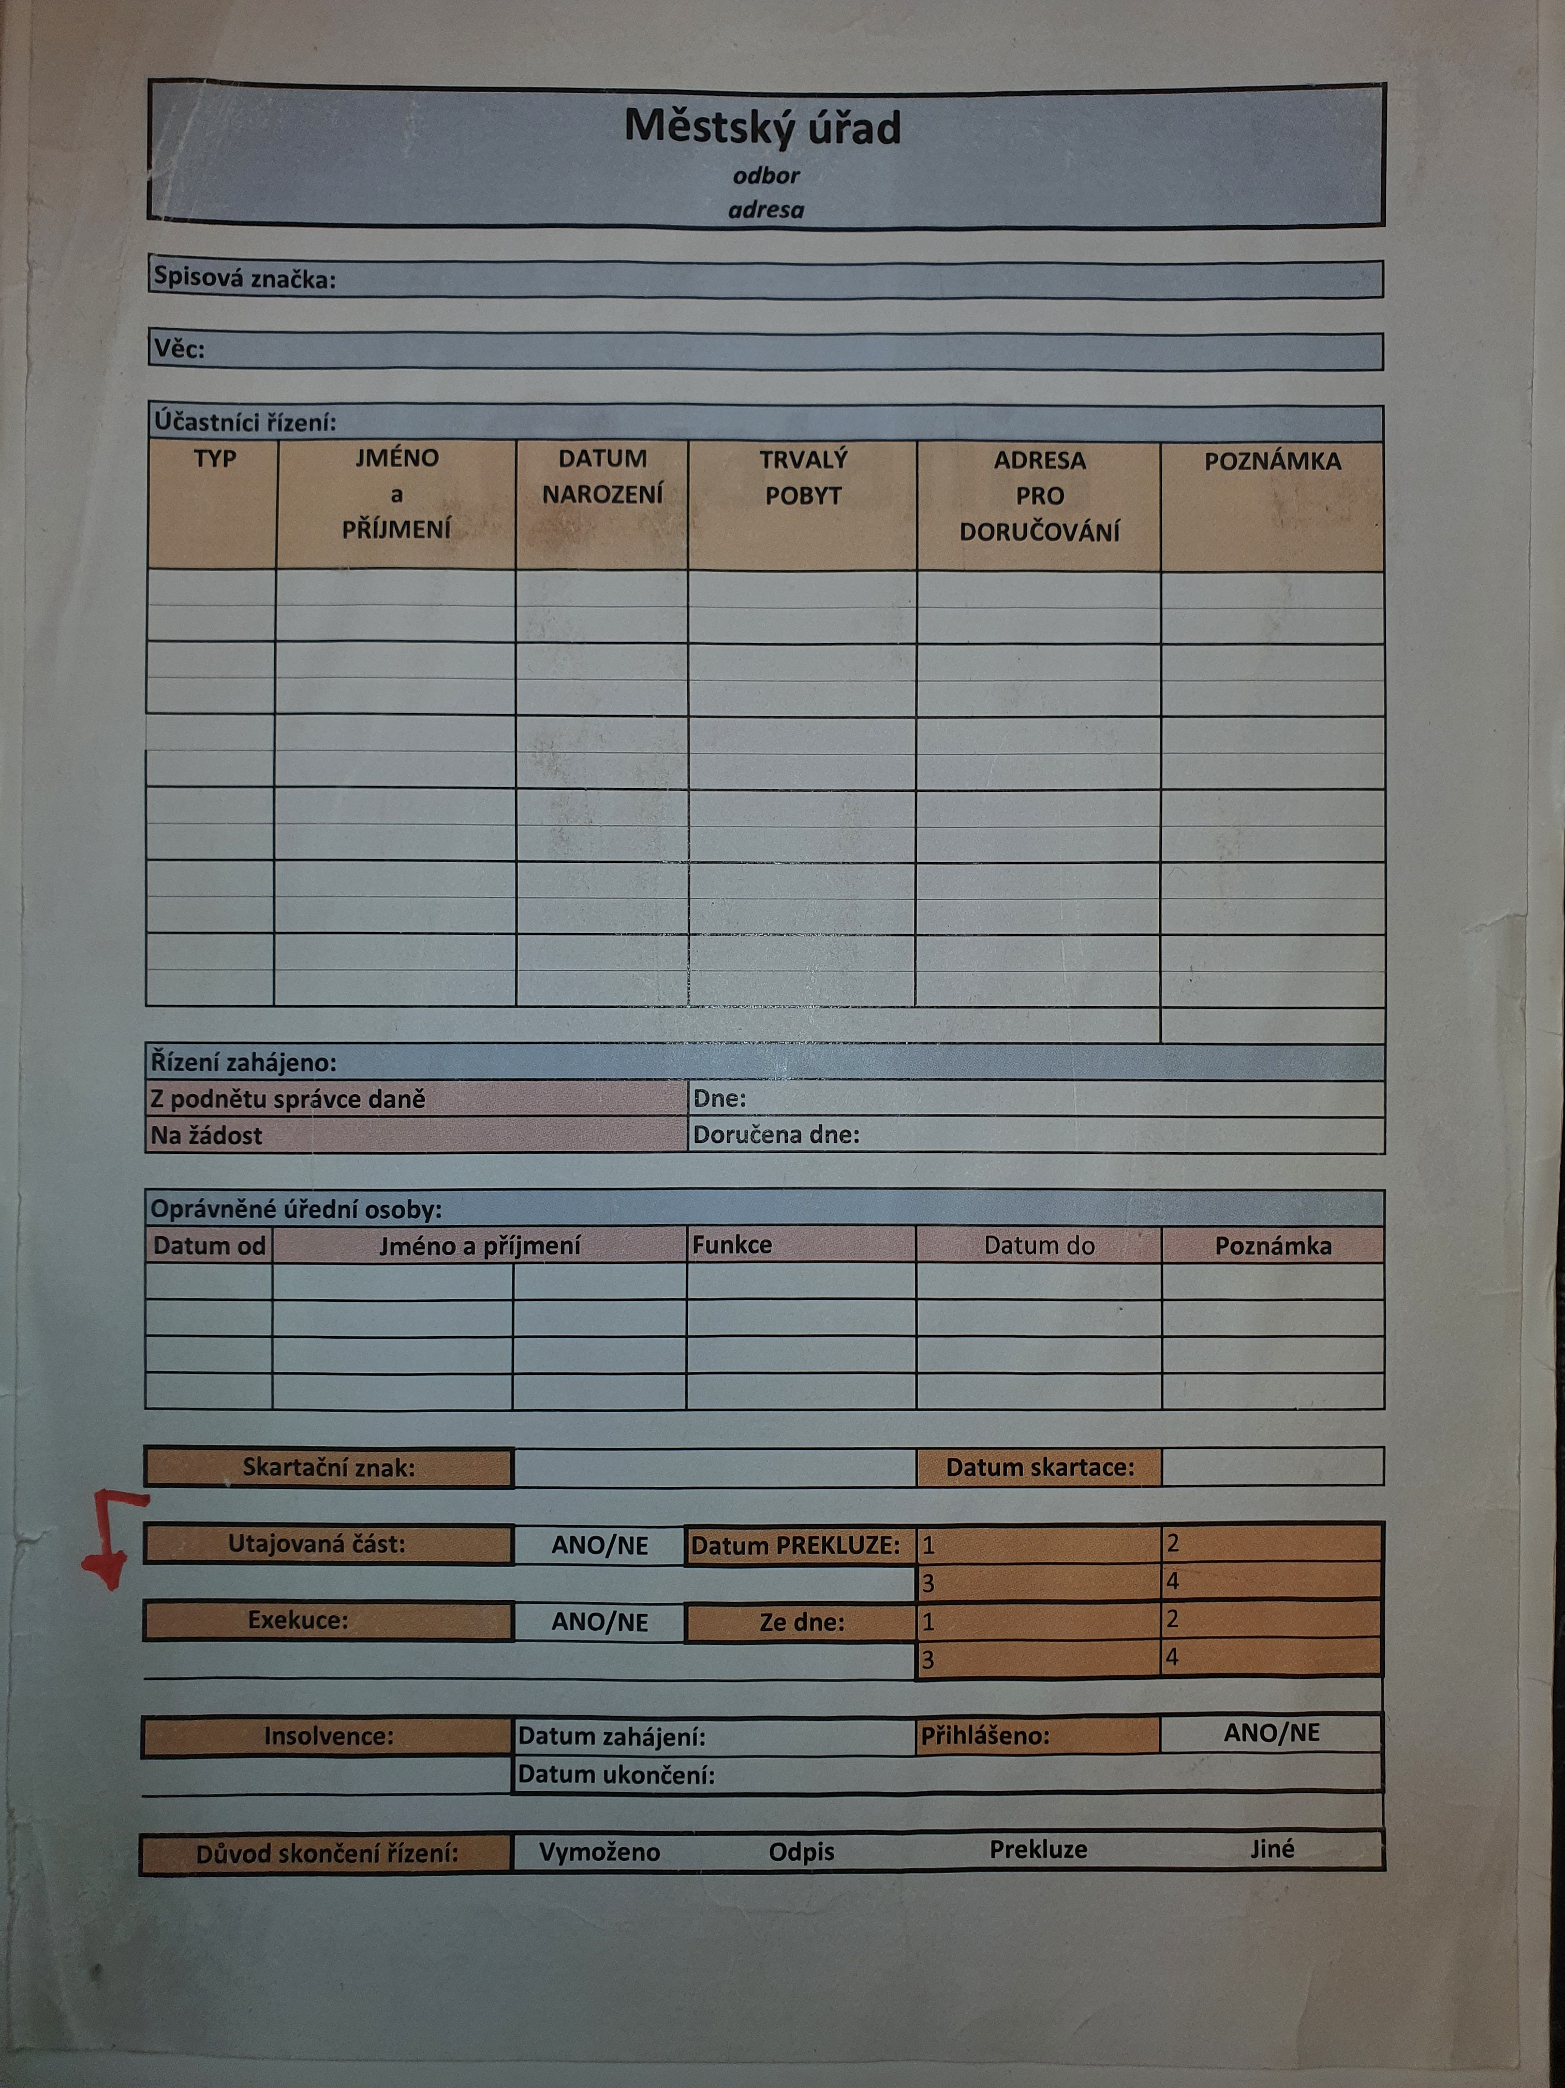

Slide 100
Dokumentace
Spis – způsob vedení a obsah § 64
(1) Písemnosti týkající se práv a povinností daňového subjektu se zakládají do spisu, který vede příslušný správce daně. Těmito písemnostmi jsou zejména
a) písemnosti obsahující podání,
b) písemná vyhotovení rozhodnutí,
c) protokoly,
d) úřední záznamy.

Slide 101
Dokumentace
Spis – způsob vedení a obsah § 64
(2) Písemností se při výkonu správy daní rozumí listinná zpráva, jakož i datová zpráva, pokud to nevylučuje povaha věci.
(3) Součástí spisu jsou i obrazové a zvukové záznamy.
Listinná zpráva–protokol o ústním jednání (§60/1)
Datová zpráva-osobním daňovém účtu (§ 149/4)
Obrazový záznam – digitální fotografie nebo video z místního šetření (§ 80/4)
Zvukový záznam – z ústního jednání (§ 60/1)

Slide 102
Dokumentace
Spis – způsob vedení a obsah § 64
podle dílčích řízení
nalézací – vyměření, doměření, využité opravné prostředky;
placení – posečkání, zajištění, exekuční řízení, řádné opravné prostředky;
mimořádné opravné prostředky;

Slide 103
Dokumentace
Spis – způsob vedení a obsah § 64
2. vymáhací
- spojuje více poplatkových řízení v rovině platební;
3. povinnosti správce poplatku
- pokud je správce poplatku povinen něco udělat;
4. vyhledávací
- součástí spisu je kvůli nahlížení poplatkového subjektu - pokud by do ní poplatkový subjekt nahlížel, byl by ohrožen účel řízení – vybrat poplatek

Slide 104
Dokumentace
Spis – způsob vedení a obsah § 64
zakládají se zde písemnosti, které mohou sloužit jako důkazní prostředek, písemnosti, které mohou sloužit pro vyměření poplatku pomocí pomůcek, úřední záznamy či protokoly o podaných vysvětleních, písemnosti sloužící výlučně pro potřeby správce poplatku.
5. pořádkové pokuty
- § 247 - § 249 daňového řádu.-

Slide 105
Dokumentace
Spis – způsob vedení a obsah § 64/4
DŘ stanovuje, že každému jednotlivému daňovému řízení je věnována ve spise samostatná část. Výjimku tvoří písemnost týkající se vymáhání – může jich probíhat více najednou .
Další části spisu obsahují písemnosti vztahující se k jiným řízením než daňovým (pořádkové pokuty)
Zcela specifickou částí je vyhledávací část (§ 65)

Slide 106
Dokumentace
Spis – způsob vedení a obsah § 64/5
Jednotlivé části spisu musí obsahovat soupis všech písemností, které jsou v nich založeny; písemnosti ve spisu se řadí v časové posloupnosti, označují se jednotlivými pořadovými čísly a vedou se pod společnou spisovou značkou.
Problematika společné spisové značky. Správně jedna spisová značka a za lomítkem číslo dle pořadí nebo přidělené spisovou službou.

Slide 107
Dokumentace
Spis – způsob vedení a obsah
Spis tvoří například tyto listiny:
- referátník / přebal spisu
- obsah spisu
- výpůjční karta
- přehled určených oprávněných úředních osob
- záznamy do spisu
- další navazující listiny
Notes:
Ukázka spisu

Slide 108
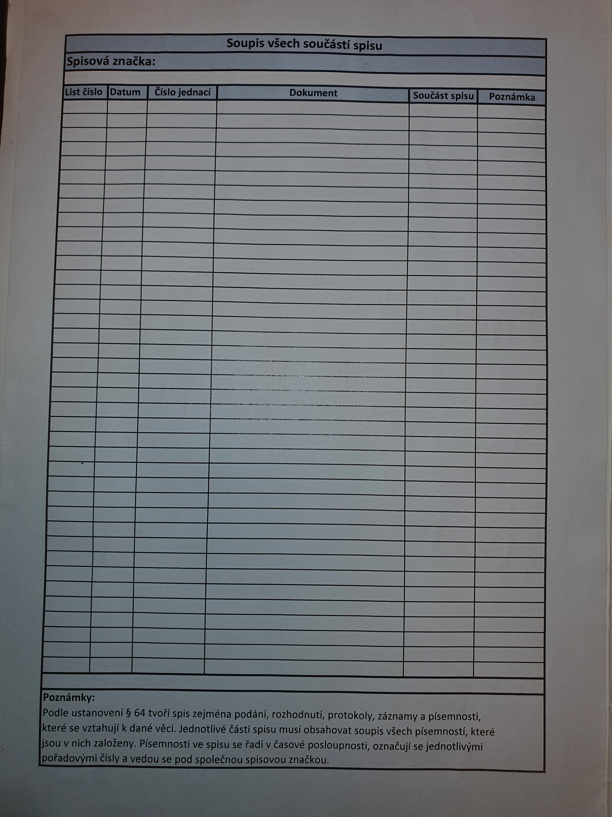

Slide 109
Dokumentace
Spis – způsob vedení a obsah § 64 – judikatura
7 Afs 84/2006-92 - úřední záznam byl ale součástí neveřejné části spisu – špatně
7 Afs 22/2006-64 - rozpor mezi správním spisem a dodatečnými platebními výměry - špatně

Slide 110
Dokumentace
Protokol § 60/1 a 2
1) O ústních podáních a jednáních při správě daní sepíše správce daně protokol.
2) Správce daně může pořídit o úkonech, o kterých se podle zákona pořizuje protokol, obrazový nebo zvukový záznam, který je přílohou protokolu; o této skutečnosti předem uvědomí osoby, které se tohoto úkonu účastní.

Slide 111
Dokumentace
Protokol § 60/3
Protokol musí obsahovat zejména
a) předmět jednání,
b) místo jednání,
c) časový údaj o začátku a skončení jednání,
d) označení správce daně a úřední osoby, která úkon provedla,
e) údaje umožňující určení osob, které se úkonu zúčastnily,
f) vylíčení průběhu jednání,

Slide 112
Dokumentace
Protokol § 60/3
Protokol musí obsahovat zejména
g) označení dokladů a jiných listin odevzdaných při jednání nebo podstatný obsah listin předložených k nahlédnutí,
h) poskytnutá poučení a vyjádření poučených osob,
i) návrhy osob, které se úkonu zúčastnily, nebo jejich výhrady směřující proti obsahu protokolu,
j) vyjádření správce daně k uplatněným návrhům nebo výhradám.

Slide 113
Dokumentace
Protokol § 61
Součástí protokolu jsou rozhodnutí vyhlášená při jednání.
(2) Rozhodnutí vyhlášené při jednání, kterým se vyzývá příjemce rozhodnutí k uplatnění práva nebo ke splnění povinností, se doručuje předáním stejnopisu protokolu; tento protokol nemusí obsahovat otisk úředního razítka se státním znakem.

Slide 114
Dokumentace
Protokol § 62
1) Není-li protokol hlasitě diktován, je nutno jej před podepsáním hlasitě přečíst a zapsat v něm, že se tak stalo, a dále uvést, co bylo před podpisem protokolu opraveno nebo jinak změněno. Přeškrtnutá místa musí zůstat čitelná.
2) Správce daně zaznamená všechna vyjádření k protokolované věci, návrhy a výhrady vznesené osobami zúčastněnými na protokolovaném jednání a své stanovisko k nim.

Slide 115
Dokumentace
Protokol § 62
3) Po vyznačení všech návrhů, výhrad, vyjádření k nim, oprav či změn v protokolu, které musí být opět hlasitě přečteny, pokud nebyl protokol hlasitě diktován, podepíší protokol osoby zúčastněné na protokolovaném jednání a úřední osoba.

Slide 116
Dokumentace
Protokol § 62
4) Odepření podpisu a důvody tohoto odepření se v protokolu zaznamenají. Odepření podpisu nebo vzdálení se před podpisem protokolu bez dostatečného důvodu nemá vliv na použitelnost protokolu jako důkazního prostředku. Na to musí být osoby zúčastněné na protokolovaném jednání předem upozorněny.

Slide 117
Dokumentace
Protokol § 62
5) Správce daně po podpisu předá stejnopis protokolu daňovému subjektu, pokud se jednání zúčastnil, popřípadě též další osobě na jednání zúčastněné, pokud o to požádá.
6) Správce daně opraví v protokolu chyby v psaní a v počtech, jakož i jiné zřejmé nesprávnosti tak, aby původní zápis zůstal čitelný.

Slide 118
Dokumentace
Protokol § 60 až 62 - judikatura
30 Cdo 64/2004 - důkaz zvukovým záznamem takového hovoru proto není v občanském soudním řízení nepřípustný
10 Ca 239/2003-102 - Protokol o místním šetření jako důkazní prostředek,
30 Ca 90/2003-83 – poučení v protokolu
Notes:
jako

Slide 119
Dokumentace
Úřední záznam § 63
1) O důležitých úkonech při správě daní, které nejsou součástí protokolu, sepíše správce daně úřední záznam, ve kterém zachytí skutečnosti, které mají vztah ke správě daní, zjištěné zejména z ústních sdělení, oznámení, poznámek, obsahů telefonických hovorů a jiných spisových materiálů.

Slide 120
Dokumentace
Úřední záznam § 63
2) Úřední záznam podepíše úřední osoba, která ho vyhotovila, s uvedením časového údaje, kdy došlo k jeho vyhotovení; to neplatí, je-li úřední záznam vyhotoven úřední osobou elektronicky způsobem umožňujícím její identifikaci a zjištění změny obsahu úředního záznamu.

Slide 121
Judikatura – 2 Afs 67/2011-76
Není-li pravdivost informací zaznamenaných v úředních záznamech zpochybňována, není důvod při jejich hodnocení vycházet z premisy, že úředním záznamům nesvědčí zásada presumpce správnosti (na rozdíl od protokolů, tj. veřejných listin)

Slide 122
Úkony | § | úřední záznam | protokol
Doručování do vlastních rukou při ústním jednání | 51/5 | ne | ano (s podpisy)
Poskytnutí informací jinému správci daně – dle povahy úkonu | 54/1 | ano | ano
Ústní podání - obecné ustanovení | 60, 71 | ne | ano
Důležité úkony správce daně - obecné ustanovení | 63 | ano | ne
Nahlížení do spisu - dle povahy úkonu | 67/1 | ano | ano
Pořízení listiny a vydání ověřovací doložky | 67/3 | ano | ne

Slide 123
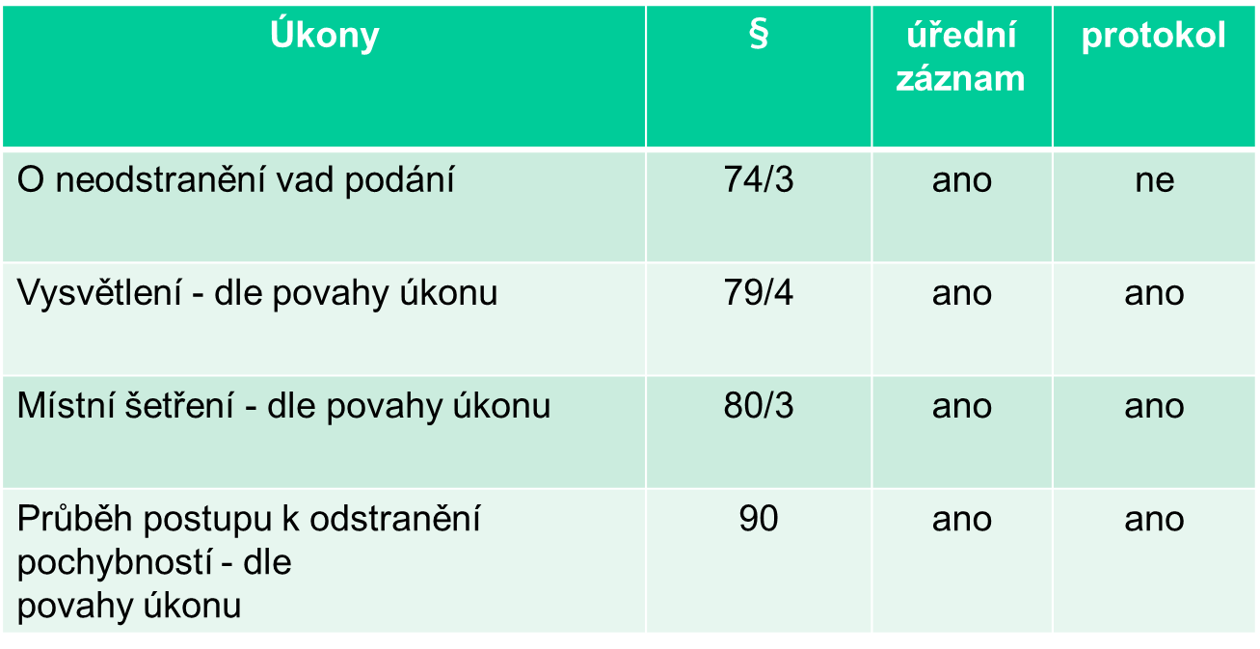

Slide 124
Dokumentace
Spis – způsob vedení a obsah § 65/1
(1) Do vyhledávací části spisu se zakládají
a) písemnosti, které mohou být uplatněny v řízení jako důkazní prostředek, jestliže by jejich zpřístupnění daňovému subjektu zmařilo nebo ohrozilo cíl správy daní, účel úkonu nebo ohrozilo objektivnost důkazu,

Slide 125
Dokumentace
Spis – způsob vedení a obsah § 65/1
(1) Do vyhledávací části spisu se zakládají
b) písemnosti, které mohou být použity při stanovení daně jako pomůcky, jejichž zpřístupnění daňovému subjektu by ohrozilo zájem jiného daňového subjektu nebo jiných osob zúčastněných na správě daní,

Slide 126
Dokumentace
Spis – způsob vedení a obsah § 65/1
(1) Do vyhledávací části spisu se zakládají
c) úřední záznamy nebo protokoly o podaných vysvětleních, pokud nejsou použity jako pomůcky,
d) písemnosti sloužící výlučně pro potřeby správce daně.

Slide 127
Dokumentace
Spis – způsob vedení a obsah § 65/2
Písemnosti zakládané do části vyhledávací podle odstavce 1 písm. a) lze v této části ponechat nejdéle do provedení hodnocení důkazů. Jde-li o důkazní prostředky, které jsou uplatněny v rámci daňové kontroly, lze je v části vyhledávací ponechat nejdéle do sdělení dosavadního výsledku kontrolního zjištění.

Slide 128
Dokumentace
Spis – způsob vedení a obsah § 65/3
Při přeřazení písemnosti z vyhledávací části spisu do příslušné části spisu musí být ze soupisu písemností patrno, která písemnost, zaevidovaná v části vyhledávací, byla přeřazena, do které části, pod jakým pořadovým číslem a k jakému datu.

Slide 129
Dokumentace
Spis – Nahlížení do spisů § 66
1) Daňový subjekt je oprávněn u správce daně nahlédnout do částí spisu týkajících se jeho práv a povinností, které označí, s výjimkou části vyhledávací; za stejných podmínek je daňový subjekt oprávněn nahlédnout do osobních daňových účtů vedených v rámci evidence daní o jeho daňových povinnostech.

Slide 130
Dokumentace
Spis – Nahlížení do spisů § 66
2) Daňový subjekt je oprávněn nahlédnout do soupisu písemností obsažených ve vyhledávací části spisu. Z takto poskytnutého soupisu nesmí být patrný obsah jednotlivých písemností.

Slide 131
Dokumentace
Spis – Nahlížení do spisů § 66
3) Není-li ohrožen zájem jiného daňového subjektu nebo jiných osob zúčastněných na správě daní anebo cíl správy daní, může správce daně v odůvodněných případech, kdy je to nutné pro další průběh řízení, umožnit nahlédnutí i do písemností ve vyhledávací části spisu.

Slide 132
Dokumentace
Spis – Nahlížení do spisů § 66
4) Oprávnění nahlédnout do spisu lze využít v úředních hodinách pro veřejnost, pokud správce daně nepřipustí nahlížení do spisu i v průběhu pracovní doby mimo úřední hodiny pro veřejnost.

Slide 133
Dokumentace
Spis – Nahlížení do spisů § 66 – judikatura:
9 Afs 8/2008-117 - správce daně je povinen umožnit daňovému subjektu k jeho žádosti nahlédnout do evidence daní a zjistit z ní veškeré informace vedené k jeho osobě, které byly použity jako podklad pro vydání platebního výměru na penále tohoto daňového subjektu.

Slide 134
IV. ÚS 164/02 - prokázání se děje nejen předložením dokladů, ale současně je třeba respektovat soulad skutečného stavu se stavem formálně právním.
IV. ÚS 359/05 - námitky může daňový subjekt relevantně a kvalifikovaně vznášet pouze tehdy, je-li s postupem správce daně seznámen, tedy je-li seznámen i s tím, jakou okolnost správce daně považoval za výhodu pro daňový subjekt.

Slide 135
IV. ÚS 360/05 - V této souvislosti proto nelze s ohledem na ústavní konformitu výkladu ustanovení § 23 odst. 2 zákona o správě daní a poplatků vykládat tak, že by striktně zakazovalo nahlížet do specifikovaných podkladů vůbec. Nebudou-li porušena práva ostatních daňových subjektů na ochranu údajů o nich, pak není důvodu odepřít daňovému subjektu nahlédnout do spisu v případě, že pomůckami konstruovaná daň využívá pouze údajů z dokladů a účetnictví, byť nesprávného a neúplného, samotného daňového subjektu.

Slide 136
Dokumentace
Spis – Nahlížení do spisů § 67
1) Správce daně pořídí o každém nahlédnutí do spisu podle povahy věci protokol nebo úřední záznam, ve kterém uvede, do kterých částí spisu bylo daňovému subjektu umožněno nahlédnout.

Slide 137
Dokumentace
Spis – Nahlížení do spisů § 67
2) Nevidomým osobám bude spis přečten. Správce daně umožní průvodci nevidomé osoby nahlédnout do spisu a na její požádání umožní též pořízení zvukového záznamu.

Slide 138
Dokumentace
Spis – Nahlížení do spisů § 67
3) Na žádost daňového subjektu pořídí správce daně z části spisu, do níž lze nahlížet, doslovné opisy, kopie, výpisy nebo potvrzení o skutečnostech v ní obsažených a vydá je daňovému subjektu. Na žádost daňového subjektu správce daně rovněž ověří jejich shodu s obsahem spisu. O pořízení listiny a vydání ověřovací doložky provede úřední záznam.

Slide 139
Dokumentace
Spis – Nahlížení do spisů § 67
4) V ověřovací doložce o shodě se spisem správce daně uvede
a) zda opis, kopie nebo stejnopis souhlasí doslovně s listinou, z níž byl pořízen, a zda tato listina je prvopisem, opisem, kopií nebo stejnopisem a z kolika listů nebo archů se skládá,

Slide 140
Dokumentace
Spis – Nahlížení do spisů § 67
4) V ověřovací doložce o shodě se spisem správce daně uvede
b) počet listů nebo archů, které ověřená listina obsahuje,
c) místo a datum ověření,
d) podpis úřední osoby a otisk úředního razítka se státním znakem.

Slide 141
Dokumentace
Spis – Nahlížení do spisů § 67 - judikatura
1 Aps 1/2011-101- nevydání opisů či stejnopisů z daňového spisu, případně podmiňování vydání některých opisů zaplacením správního poplatku, není nezákonným zásahem
7 Azs 3/2008-64 - správní orgán umožní v řízení o udělení mezinárodní ochrany žadateli o azyl pořídit si kopie písemností ze správního spisu vlastními prostředky a na vlastní náklady.

Slide 142
Dokumentace
Spis – Nahlížení do spisů § 68
1) Správce daně zapůjčí příslušnému orgánu veřejné moci část spisu, která se týká předmětu řízení, pro které je poskytována, za podmínek stanovených v § 52 a 53.

Slide 143
Dokumentace
Spis – Nahlížení do spisů § 68
2) Správce daně, který část spisu zapůjčil příslušnému orgánu veřejné moci, může u něho do zapůjčené části spisu nahlížet, pořizovat z ní výpisy a kopie, a nebrání-li tomu závažné okolnosti, může vyžádat její dočasné poskytnutí pro účely daňového řízení.

Slide 144
Dokumentace
Spis – Nahlížení do spisů § 68
3) Orgán veřejné moci, kterému je část spisu zapůjčena, zajistí dodržení podmínek mlčenlivosti; u zapůjčených písemností z vyhledávací části spisu zajistí tento orgán dodržení podmínek podle § 66.

Slide 145
Dokumentace
Daňová informační schránka § 69
(1) Správce daně, který je k tomu technicky vybaven, umožní daňovému subjektu využívat prostřednictvím dálkového přístupu daňovou informační schránku. Daňová informační schránka může být společná pro více správců daně.

Slide 146
Dokumentace
Daňová informační schránka § 69
(2) Daňový subjekt může prostřednictvím daňové informační schránky
a) získávat informace shromažďované ve spisu a na osobním daňovém účtu tohoto daňového subjektu v rozsahu a členění, v jakém jsou tyto informace v daňové informační schránce soustředěny,
b) získávat vybrané informace o svých právech a povinnostech,
c) činit podání s využitím vybraných informací, které o něm správce daně zpracovává.

Slide 147
Dokumentace
Daňová informační schránka § 69
(3) Správce daně zveřejní způsobem umožňujícím dálkový přístup
a) skutečnost, že je technicky vybaven pro
1. zřízení daňové informační schránky,
2. přidělení přístupových údajů do daňové informační schránky,
b) rozsah a členění informací soustřeďovaných v daňové informační schránce a četnost jejich aktualizace,

Slide 148
Dokumentace
Daňová informační schránka § 69
c) podmínky a postup pro
1. získávání informací prostřednictvím daňové informační schránky,
2. možnost činit podání prostřednictvím daňové informační schránky,
3. přidělení, používání a zneplatnění přístupových údajů,
4. určení osob pověřených přístupem do daňové informační schránky a rozsahu tohoto pověření,

Slide 149
Dokumentace
Daňová informační schránka § 69
d) rozsah, v jakém může daňový subjekt využívat daňovou informační schránku jako třetí osoba,
e) požadovanou úroveň záruky prostředků pro elektronickou identifikaci,
f) označení správců daně, pro které je daňová informační schránka společná.

Slide 150
Dokumentace
Daňová informační schránka § 69
(4) Prostřednictvím daňové informační schránky zřízené daňovému subjektu lze činit podání tohoto daňového subjektu nebo podání učiněné namísto tohoto daňového subjektu.

Slide 151
Dokumentace
Daňová informační schránka § 69
(5) Na podání učiněné prostřednictvím daňové informační schránky se hledí jako na podání učiněné daňovým subjektem, kterému byla tato schránka zřízena; to neplatí, pokud je osobou, která takto činí podání,
a) zákonný zástupce, opatrovník, ustanovený zástupce daňového subjektu nebo osoba, která plní povinnosti daňového subjektu podle § 20 odst. 3, nebo

Slide 152
Dokumentace
Daňová informační schránka § 69
b) zmocněnec daňového subjektu,
1. jemuž byla udělena plná moc uplatněná u příslušného správce daně nejpozději v okamžiku učinění tohoto podání a
2. který v rámci daňové informační schránky zvolil možnost učinit podání jako zmocněnec.

Slide 153
Dokumentace
Daňová informační schránka § 69a
§ 69a
Přístup do daňové informační schránky
(1) Správce daně zřídí daňovou informační schránku daňovému subjektu na základě projevu vůle poprvé přistoupit do této schránky učiněného daňovým subjektem v informačním systému daňových informačních schránek.

Slide 154
Dokumentace
Daňová informační schránka § 69a
§ 69a
Přístup do daňové informační schránky
(2) Přístup do daňové informační schránky je možný prostřednictvím přihlášení
a) s využitím přístupu se zaručenou identitou,
b) s ověřenou identitou způsobem, kterým se lze přihlásit do datové schránky, nebo
c) pomocí přidělených přístupových údajů.

Slide 155
Dokumentace
Daňová informační schránka § 69a
§ 69a
Přístup do daňové informační schránky
(3) Právo přístupu do daňové informační schránky daňového subjektu má
a) daňový subjekt,
b) osoba, která plní povinnosti daňového subjektu podle § 20 odst. 3,
c) zákonný zástupce, opatrovník nebo ustanovený zástupce daňového subjektu.

Slide 156
Dokumentace
Daňová informační schránka § 69a
§ 69a
Přístup do daňové informační schránky
(4) Právo přístupu do daňové informační schránky daňového subjektu může vykonávat pouze fyzická osoba, která je
a) uvedena v odstavci 3, nebo
b) oprávněna jednat podle § 24 odst. 2 jménem právnické osoby uvedené v odstavci 3.

Slide 157
Dokumentace
Daňová informační schránka § 69a
§ 69a
Přístup do daňové informační schránky
(5) Právo přístupu do daňové informační schránky daňového subjektu může vykonávat také fyzická osoba, která je pověřena přístupem do této schránky osobou uvedenou v odstavci 4; stejným způsobem je možné pověřit fyzickou osobu právem pověřovat přístupem do této schránky další fyzické osoby.
(6) Pověření fyzických osob podle odstavce 5 a určení rozsahu tohoto pověření lze učinit pouze prostřednictvím daňové informační schránky.

Slide 158
Dokumentace
Daňová informační schránka § 69b
§ 69b
Přístupové údaje pro přístup do daňové informační schránky
(1) Správce daně, který zveřejnil způsobem umožňujícím dálkový přístup skutečnost, že je technicky vybaven pro přidělení přístupových údajů, přidělí osobě vykonávající právo přístupu do daňové informační schránky přístupové údaje na základě její žádosti.

Slide 159
Dokumentace
Daňová informační schránka § 69b
§ 69b
Přístupové údaje pro přístup do daňové informační schránky
(2) Osoba, které byly přiděleny přístupové údaje nebo jiné jedinečné údaje potřebné pro přístup do daňové informační schránky, je povinna s nimi zacházet tak, aby nemohlo dojít k jejich zneužití.

Slide 160
Dokumentace
Daňová informační schránka § 69, 69a, 69b
Správce daně, který je k tomu technicky vybaven, …

Slide 161
Dokumentace
Daňová informační schránka § 69
Informace na webových stránkách města:
Městský úřad ......(dále jen "MěÚ") tímto informuje
daňové subjekty, že orgány MěÚ, které jsou
v postavení správce daně, nejsou technicky vybaveny ke zřizování a provozování daňových informačních schránek ve smyslu § 69 a násl. daňového řádu a proto neposkytují službu daňových informačních schránek.

Slide 162
Spisový a skartační řád a plán

Slide 163
Výkonem spisové služby je zajištění odborné správy dokumentů vzniklých z činnosti původce, popřípadě z činnosti jeho právních předchůdců, zahrnující jejich řádný příjem, evidenci, rozdělování, oběh, vyřizování, vyhotovování, podepisování, odesílání, ukládání a vyřazování ve skartačním řízení, a to včetně kontroly těchto činností.
Spisovou službu vykonávají všechny obce.
Většina obcí se také může rozhodnout, zda spisovou službu povede v listinné nebo elektronické formě.

Slide 164
Povinnost vést spisovou službu a pravidla pro skartační řízení upravuje zákon o archivnictví a spisové službě a vyhláška o spisové službě.
Byl také vyhlášen národní standard pro elektronické systémy spisové služby.
Ministerstvem vnitra ČR vydala metodiku, která obsahuje vybrané právní předpisy, stanovující povinnosti v souvislosti s ukládáním dokumentů.
Po provedení revize spisového řádu by měly obce využít konzultace s příslušným archivem.

Slide 165
Likvidace dokumentů se realizuje až po ukončeném skartačním řízení.
Pro zpracování osobních údajů, na které se přímo váže skartační lhůta, platí, že nemohou být po dobu této lhůty a po dobu realizace na tuto lhůtu navazujícího skartačního řízení na základě žádosti subjektu údajů smazány. K výmazu dochází automaticky po realizaci skartačního řízení a pouze v případě, že příslušné dokumenty nebyly vybrány za archiválie a jako takové předány k archivaci příslušnému archivu. Pokud by došlo k vymazání osobních údajů během skartační doby, původce by se dopustil přestupku podle zákona o archivnictví a spisové službě.
Problematika např. osobnostních práv a dědického řízení.

Slide 166
Rozsah zpracování osobních údajů po dobu běhu skartační lhůty, tedy pro účely uložení dokumentů, je dán vždy rozsahem zpracování pro účely příslušné agendy obce.
Mzdové listy zaměstnanců musejí být dle zákona o účetnictví uchovány nejméně po dobu pěti let po skončení pracovního poměru.
x
Všechny podklady pro účely důchodového pojištění, a to včetně mzdových listů a jiných podkladů potřebných pro účely stanovení nároku na dávky důchodového pojištění, musejí být dle zákona o důchodovém pojištění uchovány nejméně po dobu 30 let po kalendářním roce následujícím po roce, kterého se týkají.

Slide 167
Pokuty (ukládání, hrazení) S/5
Přestupky, správní trestání V/5
Místní daně a poplatky S/5
Jiné daně a poplatky S/5
Rejstříky, výkazy apod., likvidace nedoplatků V/5
Vymáhání bude spadat do dělené správy, tedy daňového řádu a tady je možno vybrat až do 20 let od vzniku nedoplatku.
Skartační lhůta začne běžet až po uzavření spisu!

Slide 168
Základním účelem zpracování údajů v průběhu uložení dokumentů (a po dobu do dosažení skartační lhůty) je zajištění výkonu spisové služby v rozsahu stanoveném zákonem o archivnictví a spisové službě a případně dalšími zákony, které zpravidla stanoví rozsah a délku uchování jednotlivých částí dokumentace. Po uplynutí skartační lhůty a následné realizaci skartačního řízení (které by mělo být podrobně popsáno ve spisovém řádu organizace) je účelem resp. operací zpracování zejména skartace dokumentů v souladu se spisovým řádem obce, který obsahuje i spisový a skartační plán.

Slide 169
Rejstřík znaků spisového a skartačního plánu podle hlavních skupin
Skupina dokumentů Spisový znak
VŠEOBECNÉ DOKUMENTY 01. až 30.
ORGNIZAČNÍ ZÁLEŽITOSTI 31. až 43.
PERSONÁLNÍ AGENDA 44. až 49.
FINANCE 50. až 53.
¨ŽIVOTNÍ PROSTŘEDÍ 54. až 65.
HOSPODAŘENÍ A MAJETEK OBCE 66. až 71.
DOPRAVA A POZEMNÍ KOMUNIKACE 72. až 73.
ÚZEMNÍ PLÁNOVÁNÍ A STAVEBNÍ ŘÁD 74. až 78.
KULTURA 79. až 82.
ŠKOLSTVÍ, MLÁDEŽ A SPORT, SOCIÁLNÍ SLUŽBY 83. až 87.
POŽÁRNÍ OCHRANA 88. až 89.
VŠEOBECNÁ VNITŘNÍ SPRÁVA 90. až 106.
Převzato: Obec Hostín

Slide 170
Spisový
znak Druh dokumentu Skartační znak / skartační lhůta
(podznak)
VŠEOBECNÉ DOKUMENTY
01. Dokumenty, které nelze zařadit do jiných věcných skupin
01.1 - Dokumenty starosty obce a místostarosty V/10
01.2 - Práva související s ochranou osobních údajů V/10
01.3 - Ostatní dokumenty V/5
02. Spolupráce se státními orgány a jinými subjekty
02.1 - Součinnost se správními úřady V/5
02.2 - Spolupráce s jinými územními samosprávnými celky V/5
02.3 - Součinnost a spolupráce s jinými orgány a subjekty V/5
02.4 - Členství ve Svazu měst a obcí ČR apod. V/5
Převzato: Obec Hostín

Slide 171
Všechny obce by měli požadovat od MV vzorové spisové a skartační řády a spisové a skartační plány
Máme pro obce I typu skartační plán na https://spmo.cz/e-urad/
Novela místních poplatků 2024 !!!
Nové školení
Možnost studia a získání titulu MPA včetně povinných školení podle zákona pro rok 2024 a dále (průběžně)
E-úřad – vše pohromadě – https://spmo.cz/e-urad/
Kontrola e-mailových adres pro nabídky
Služby – v hlavním menu
???

Slide 173
Dotazy
Vlastimil Veselý
vesely@catania.cz

